Slide 1
Pompeji – učilnica na prostem
Rimski urbanizacijski dosežki
Avtorica: Majda Anders, Gimnazija Murska Sobota
Avtor besedila, fotografij in oblikovalec folij, prof. Majda Anders

Slide 2
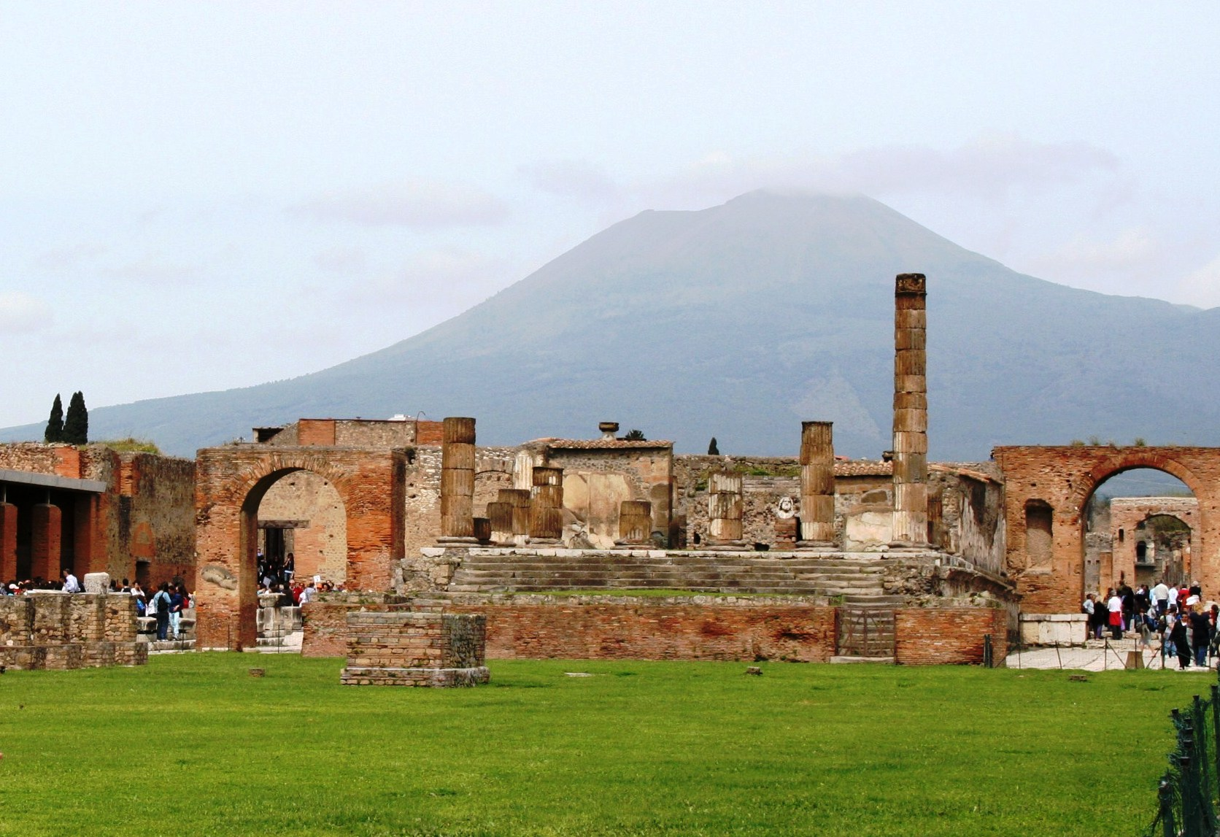
Nekoč je cvetelo pod Vezuvom antično mesto.
Leta 79 ga je mogočni izbruh vulkana pokopal pod sabo.
Tragedija Pompejev je postala darilo za znanost!

Slide 3
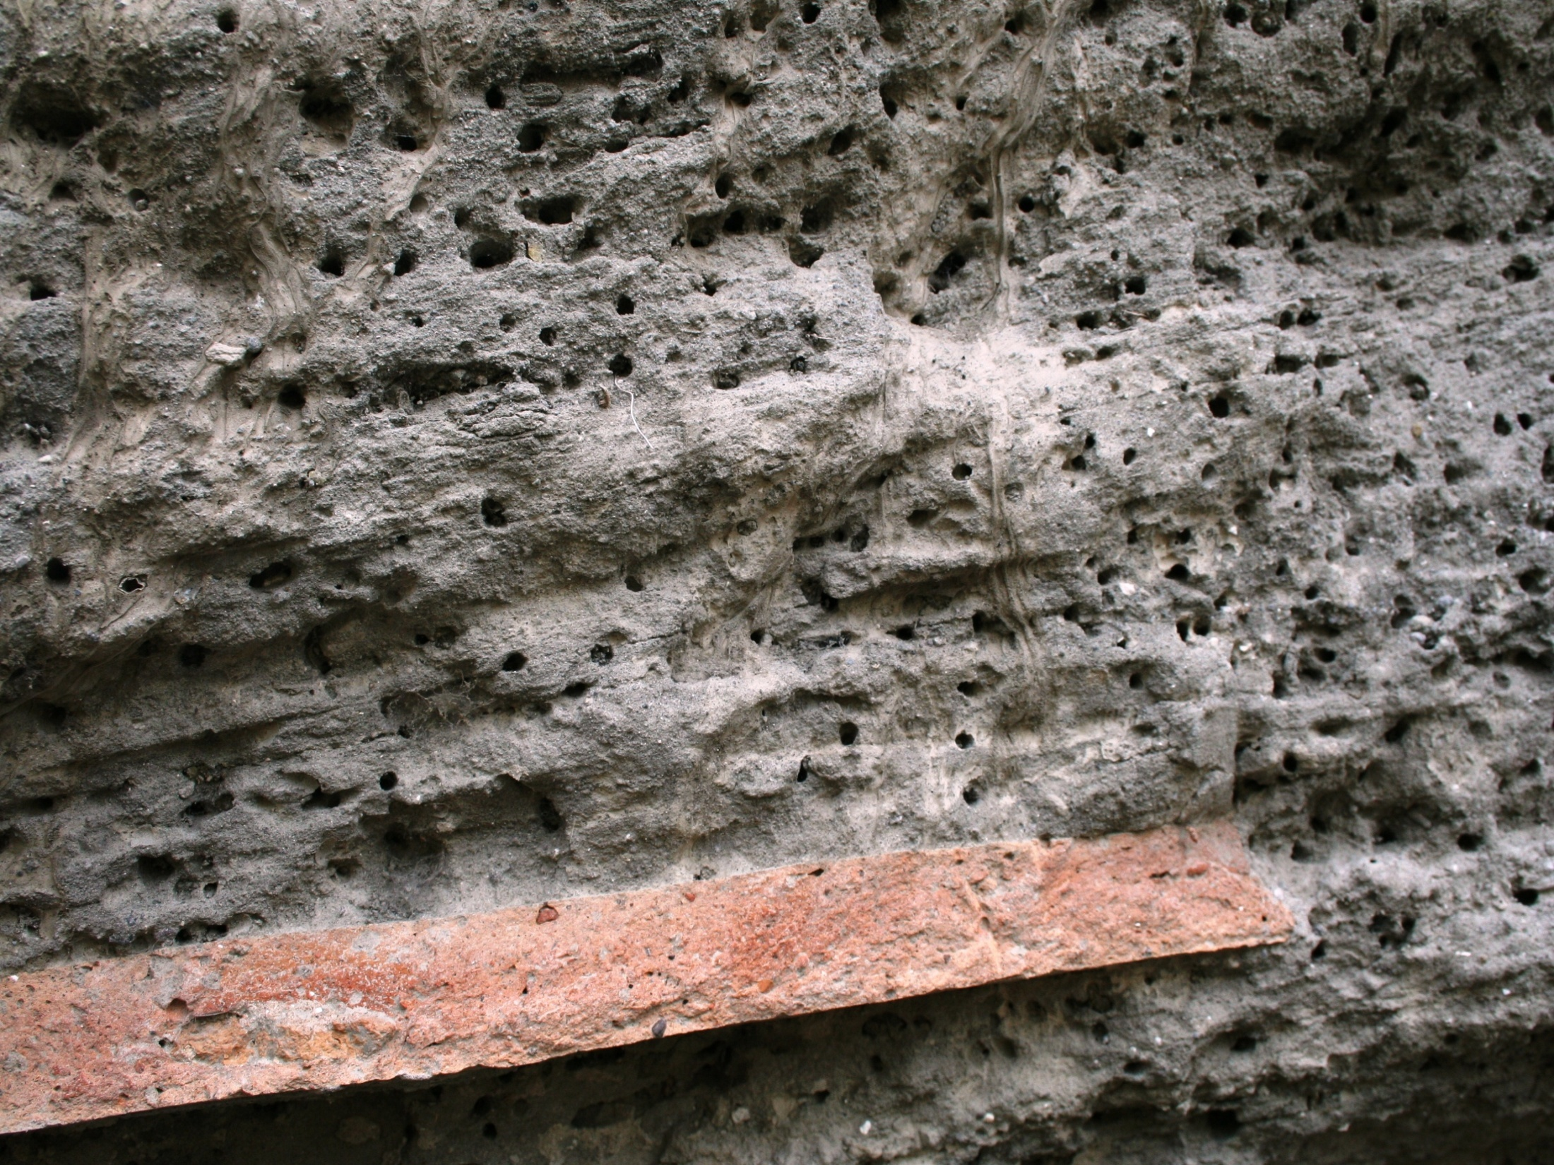
Večmetrske plasti vulkanskega pepela so iztisnile življenje iz Pompejev, a jih tudi za dolga stoletja obvarovale pred nadaljnjim propadanjem.

Slide 4
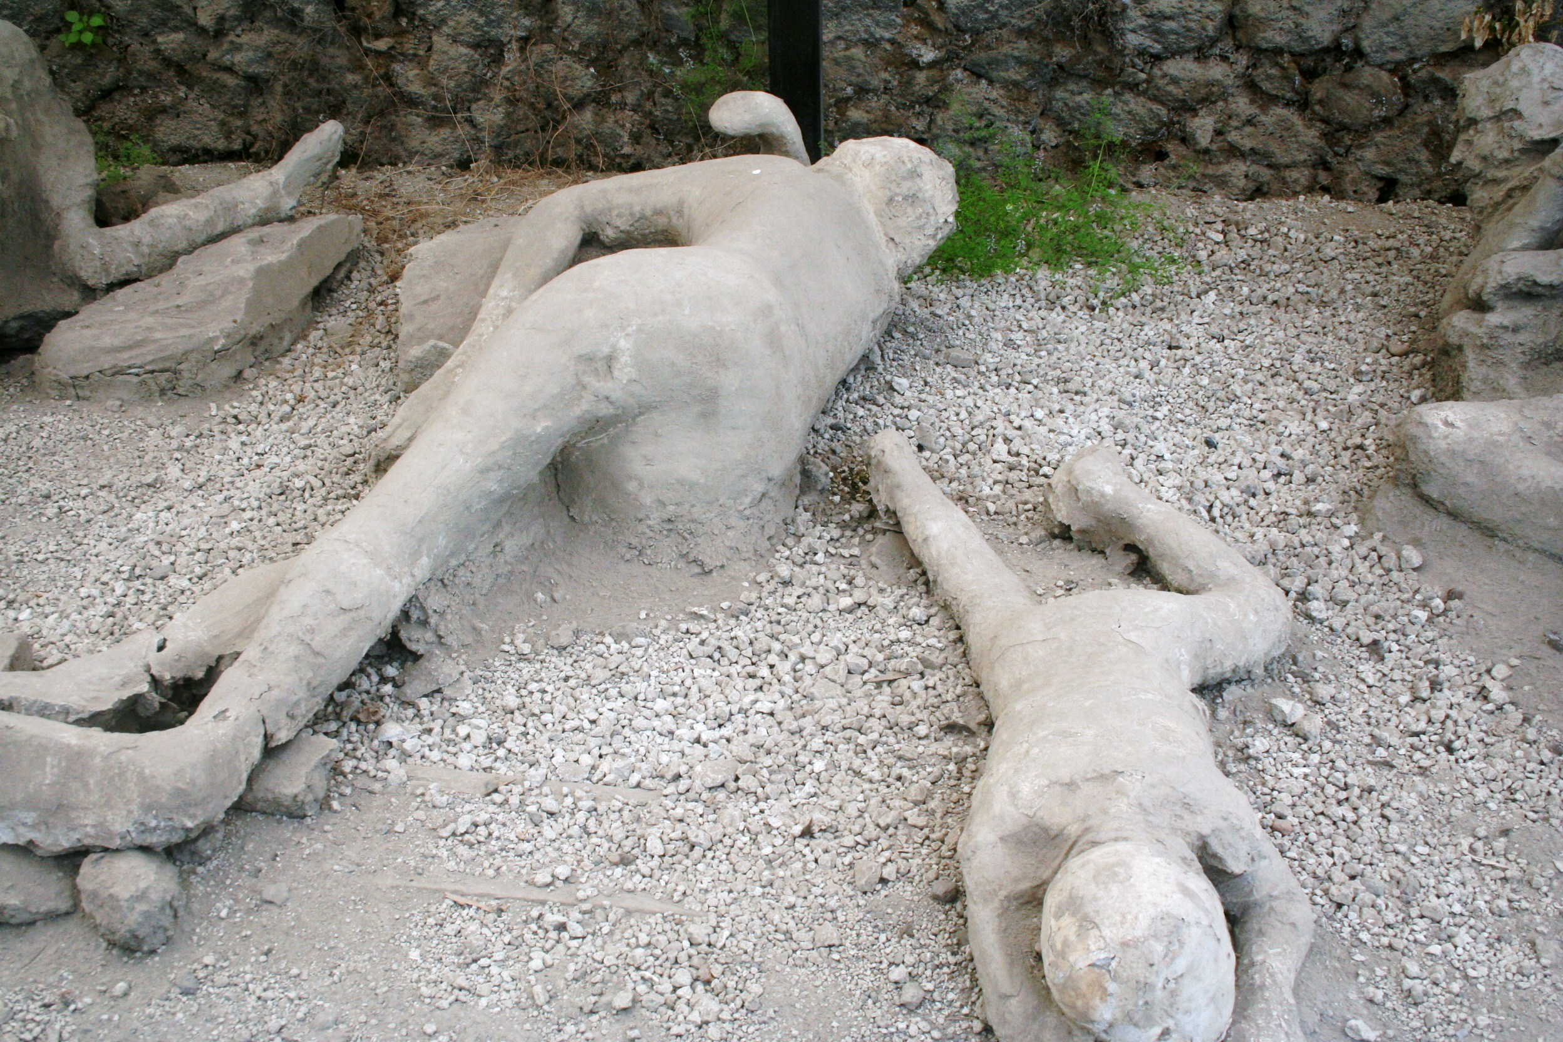
V hipu je umrlo več tisoč ljudi. Kar v gibanju so zogleneli.
Tisočeri obiskovalci dan na dan, se sprehajajo po ulicah antičnih Pompejev, občudujejo njegove dosežke in jim izkazujejo spoštovanje.

Slide 5
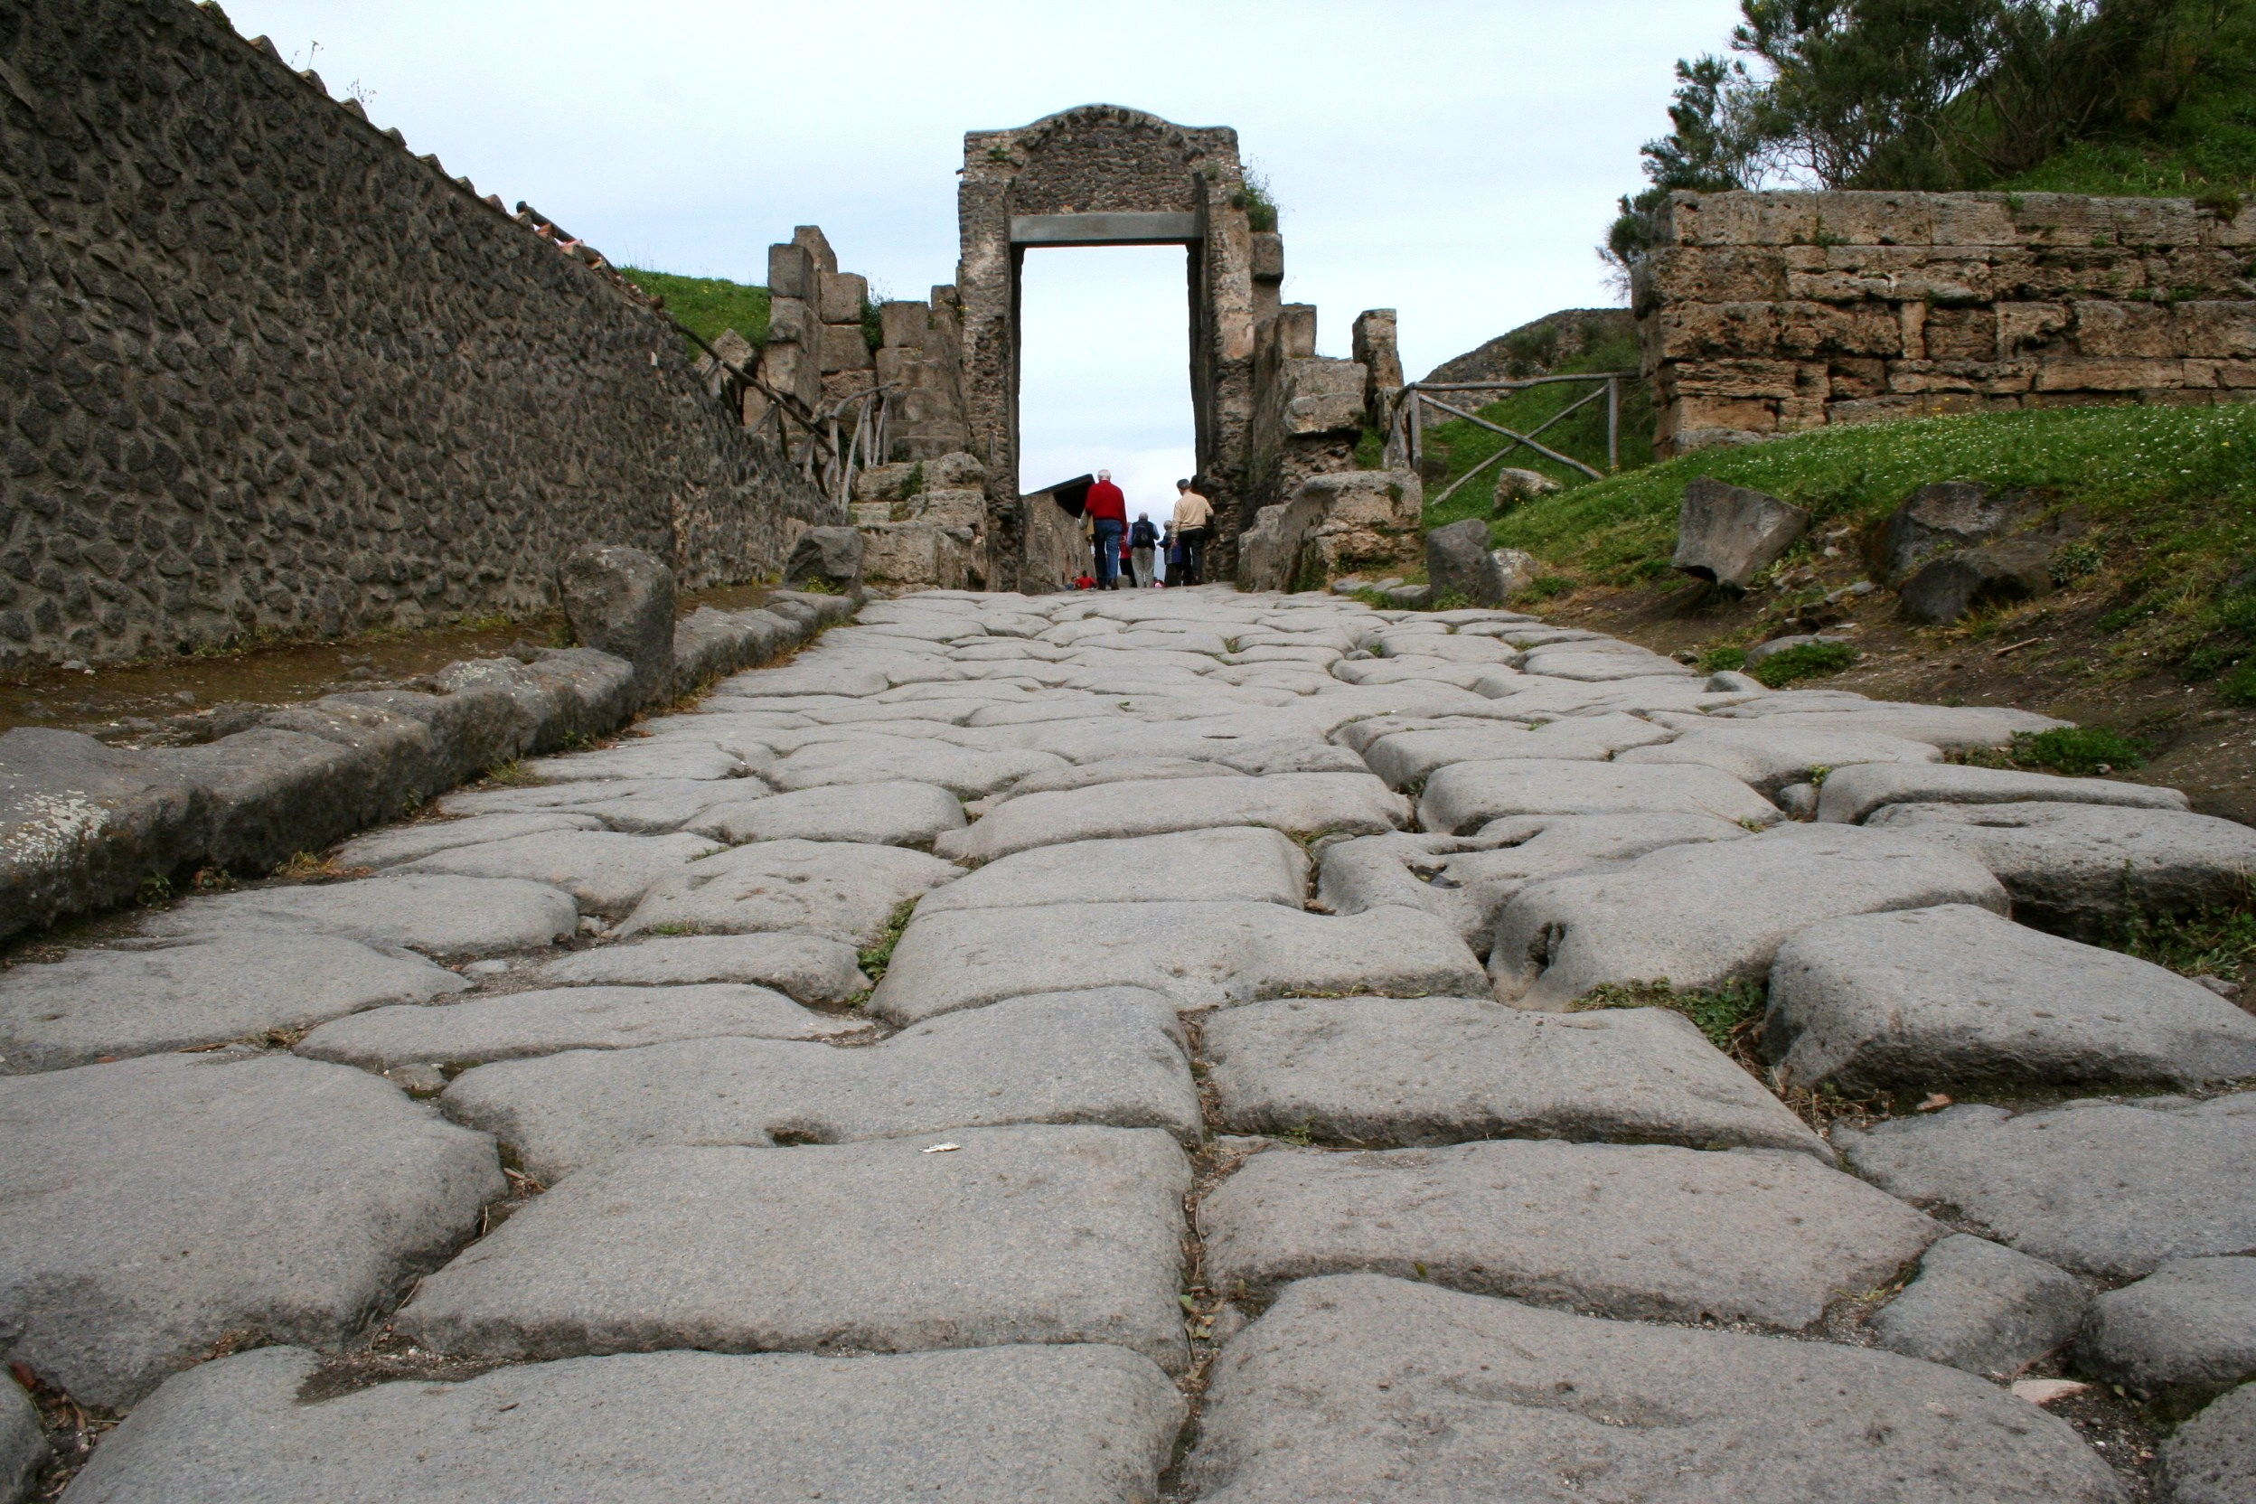
Ena od osmih mestnih vrat, vpadnic v Pompeje
Pompeji so sijajna učilnica o zasnovi in funkcionalnosti antičnega rimskega mesta, o življenju ljudi v času, ko je bil rimski imperij na vrhuncu moči. Na njihovem primeru spoznamo rimsko urbanizacijo in tehniko ter izjemno urejeno mestno infrastrukturo.

Slide 6
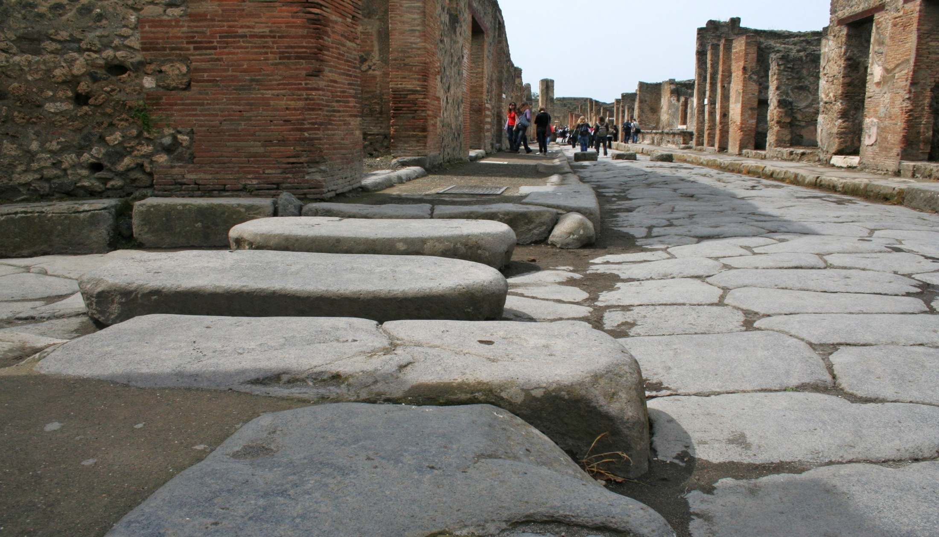
Med najpomembnejše dosežke rimskega inženirstva sodijo, poleg kupol, monumentalnih večnadstropnih objektov in vodovodov vsekakor CESTE (državna skrb) in ULICE. Široke, tlakovane z granitnimi ploščami, obrobljene s pločniki in prehodi za pešce, z odtočnimi kanali.

Slide 7
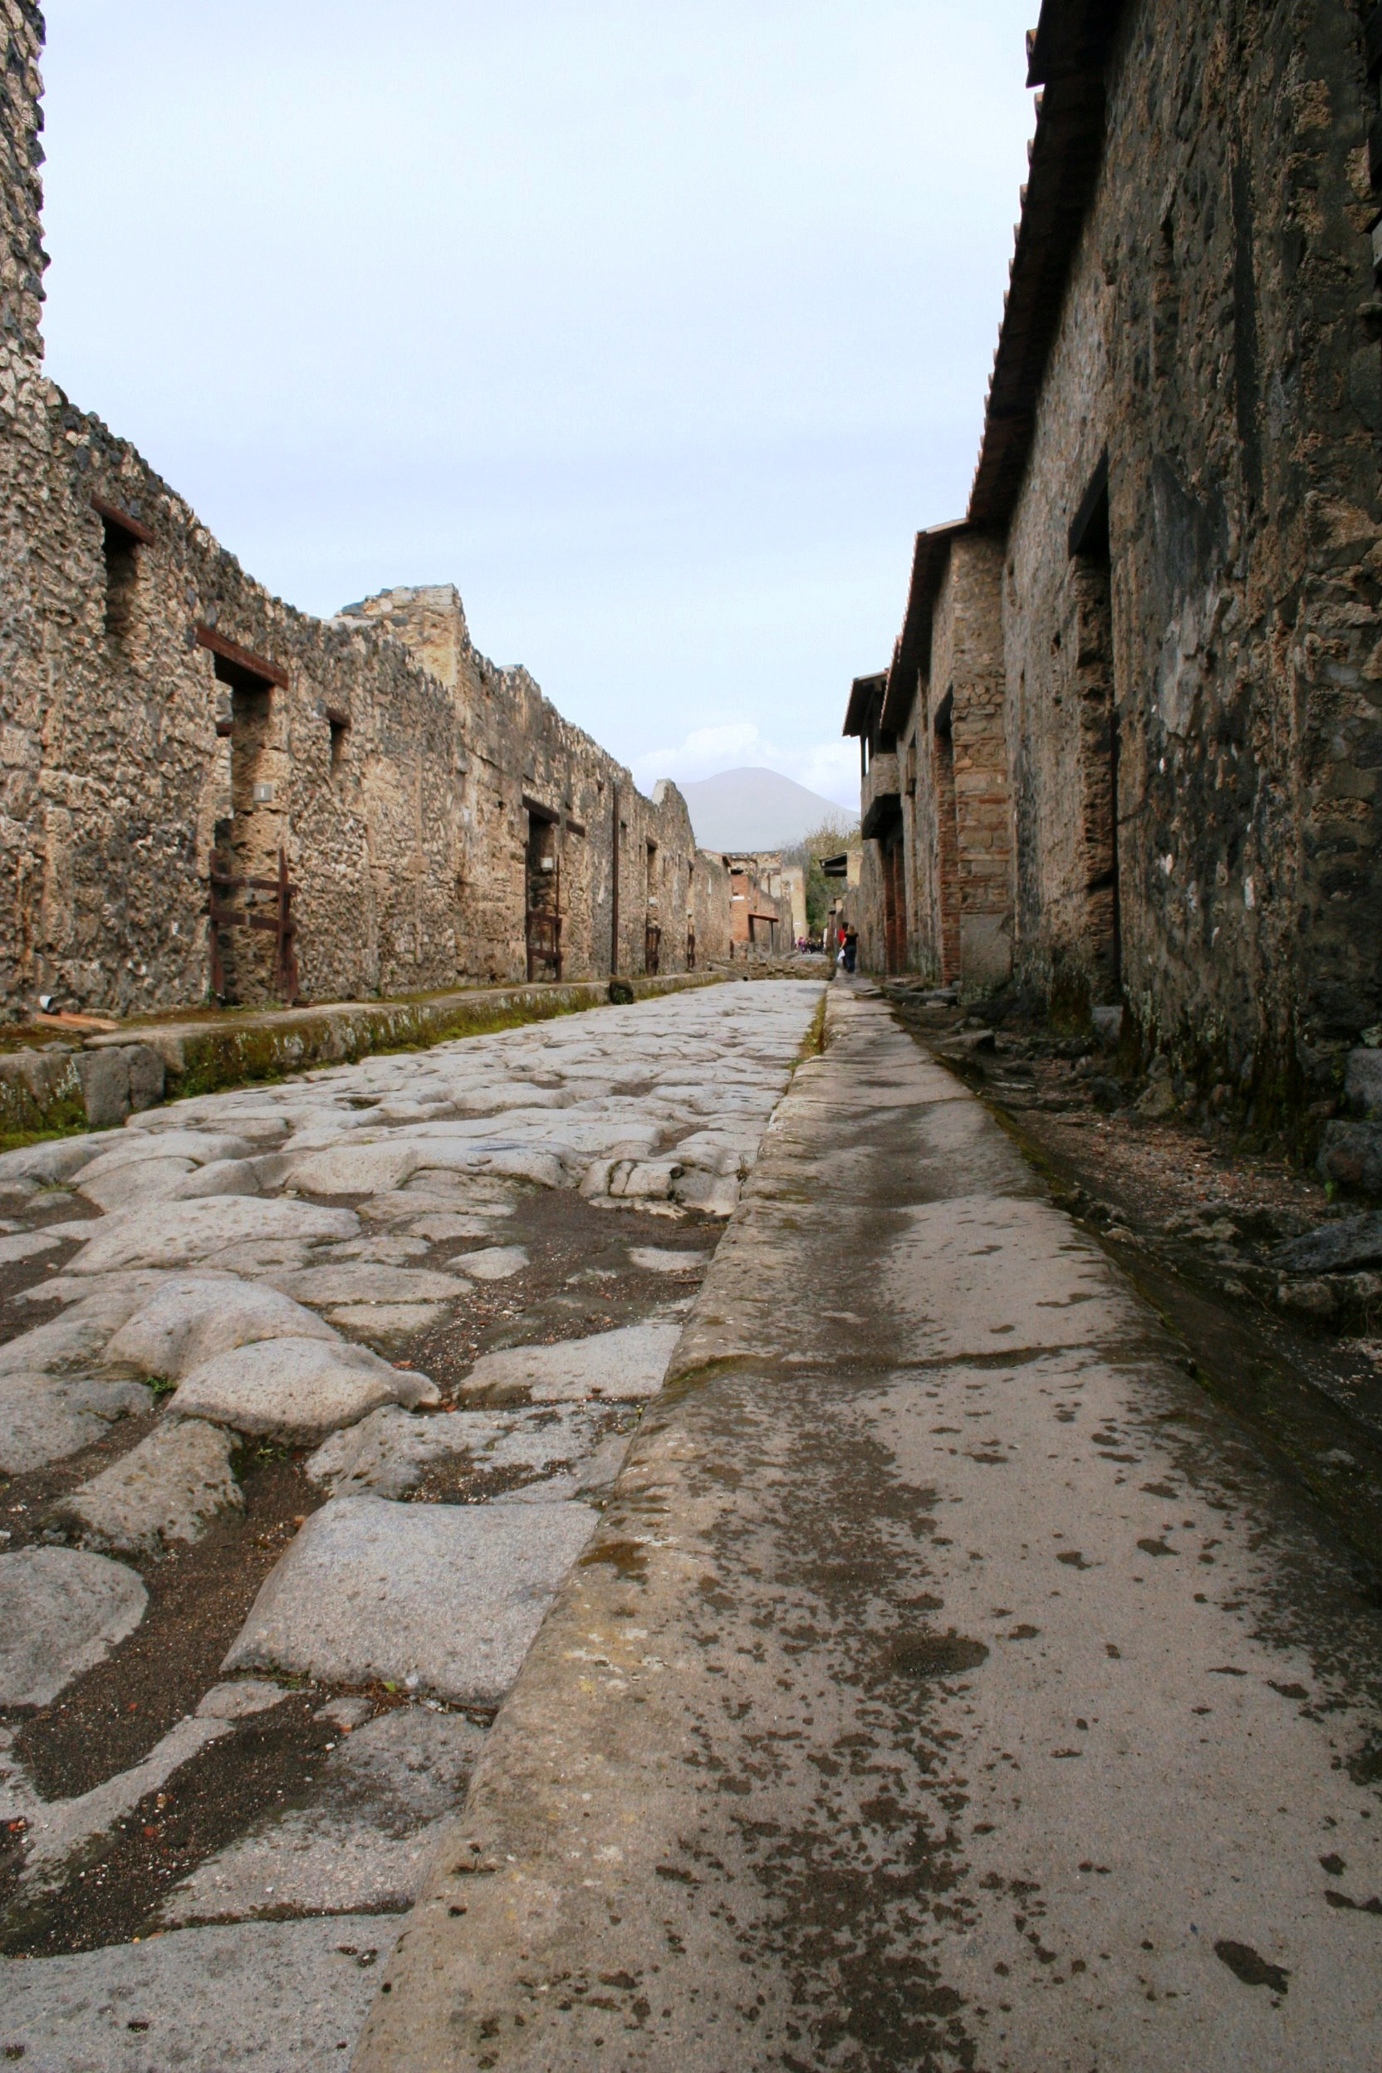
Mestne ulice (viae vicinales, ali poti do sosedov), čeprav temeljito načrtovane, ne sodijo pod okrilje rimskih cest. Zanje je skrbela mestna oblast, ne pa država. Gradili so jih pretorji in ne edili ter legije.

Slide 8
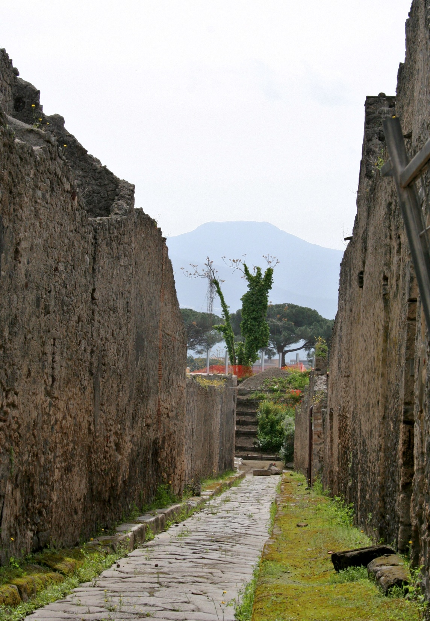
Zakoni in standardi, ki so veljali za rimske ceste, se niso nanašali na mestne ulice.
Te so bile ožje od cest, ki so morale biti glede na predpise široke od 4 do 6 metrov.
Stranske ulice so gradili namenoma ozke in brez izhoda (imenovale so se »slepe« ulice).
Tako je bilo v primeru neredov onemogočeno prodiranje množic proti vladnim palačam.

Slide 9
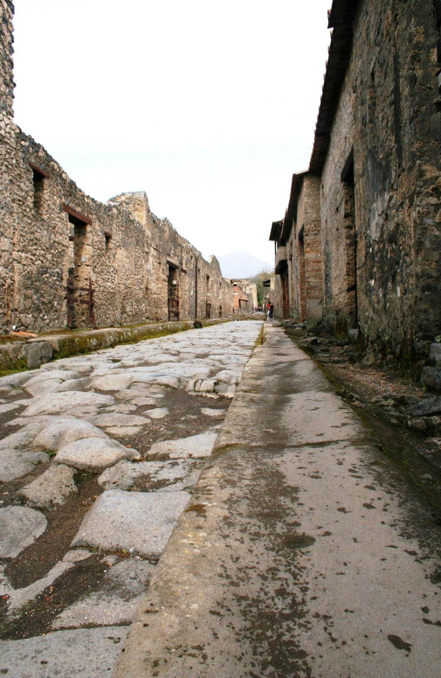
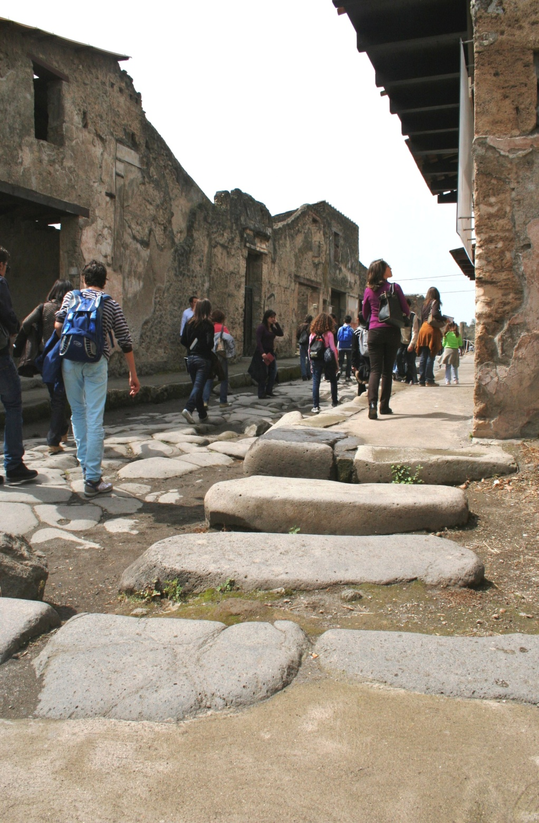
Pompeji so pravokotne zasnove, obdani z elipsastim obzidjem. Zgrajeni so bili na terasah iz lave. Zato je večina ulic strmih.

Slide 10
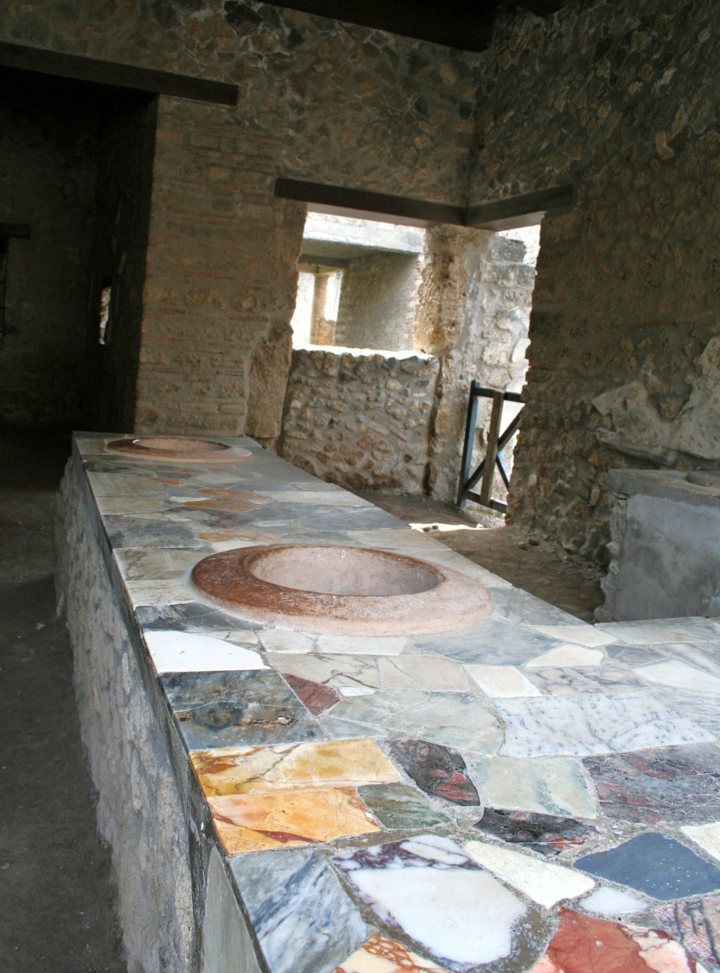
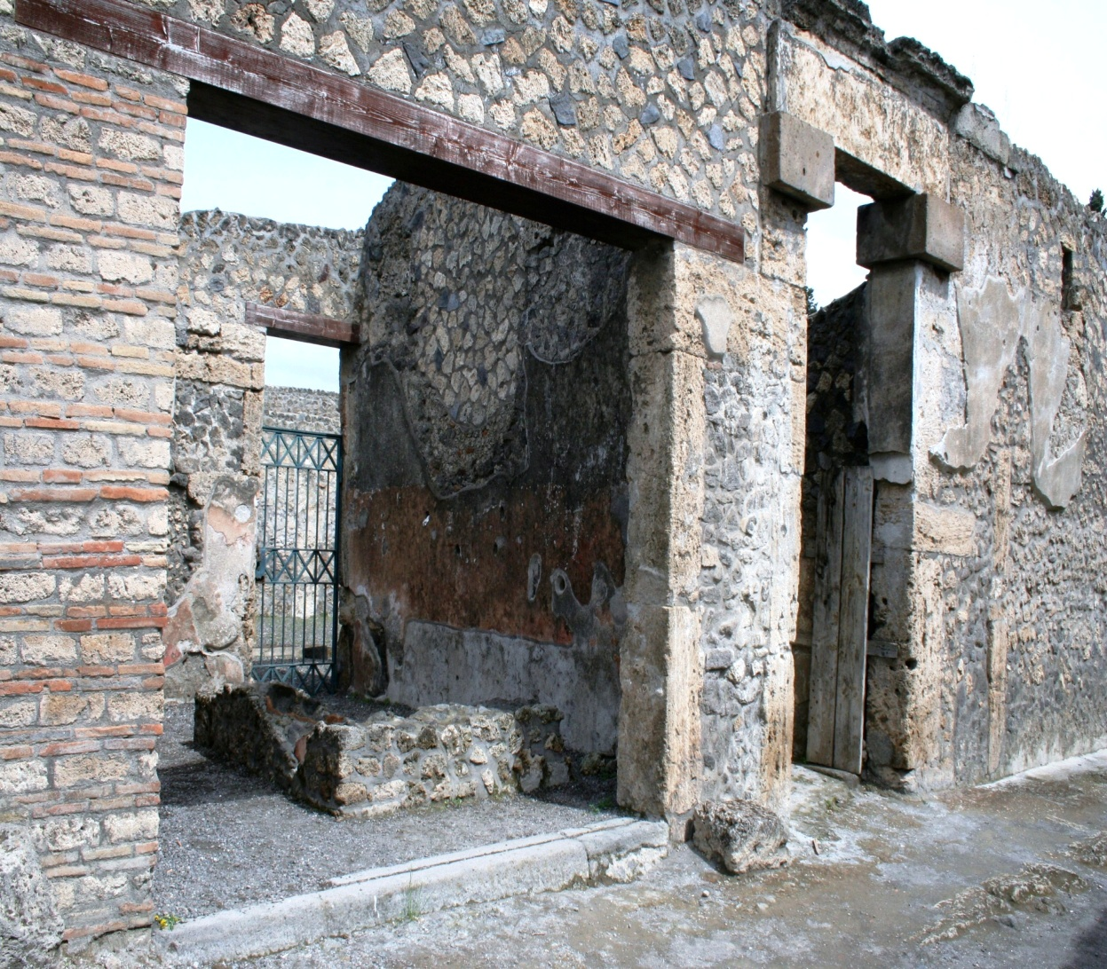
Ulice so se križale pod pravim kotom. Obdane so bile s strnjenimi stanovanjskimi hišami. Ponavadi so INSULE, večnadstropne stanovanjske hiše, imele v pritličju z ulične strani delavnice in lokale. Lokali so bili povezani s stanovanjskimi enotami ali v njihovi neposredni bližini. Tako je v delavnici po potrebi pomagala vsa družina s služinčadjo.

Slide 11
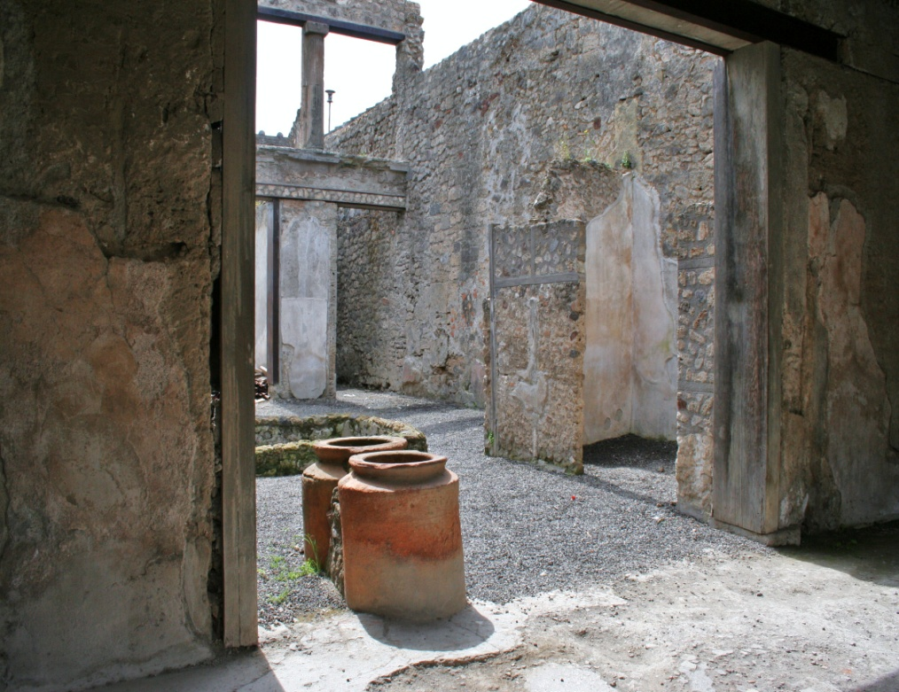
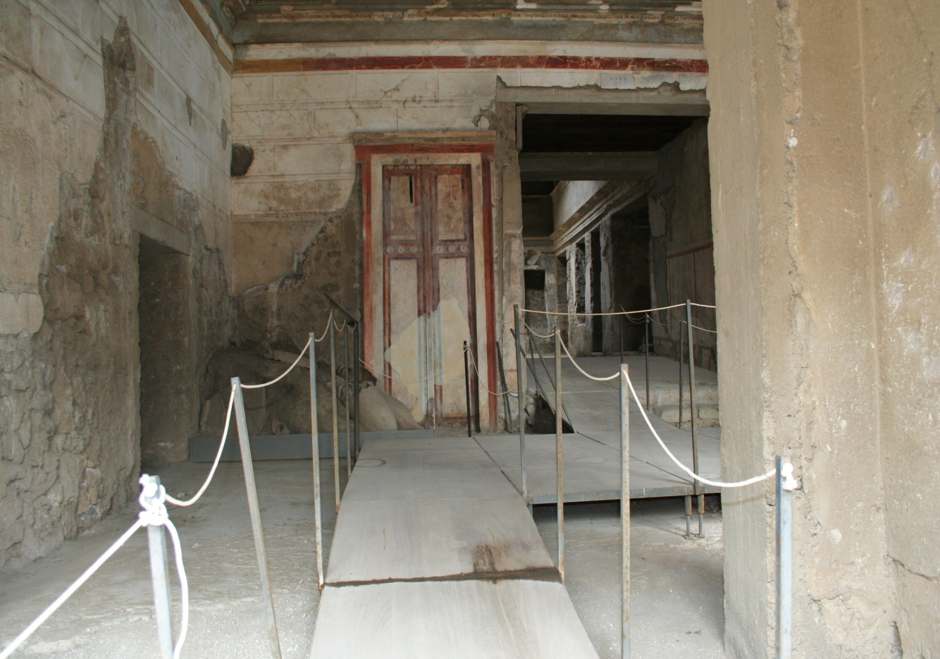
Premožnejši meščani so živeli v razkošnih apartmajih, v podaljšku teh pa so pogosto imeli še verande na stebrih.
Vsekakor so se hiše
razlikovale tudi po velikosti
vrat, oken, materialu, pa tudi po
okraševanju s poslikavami,
okrasnimi ploščami iz kamna
na stenah in podobno.

Slide 12
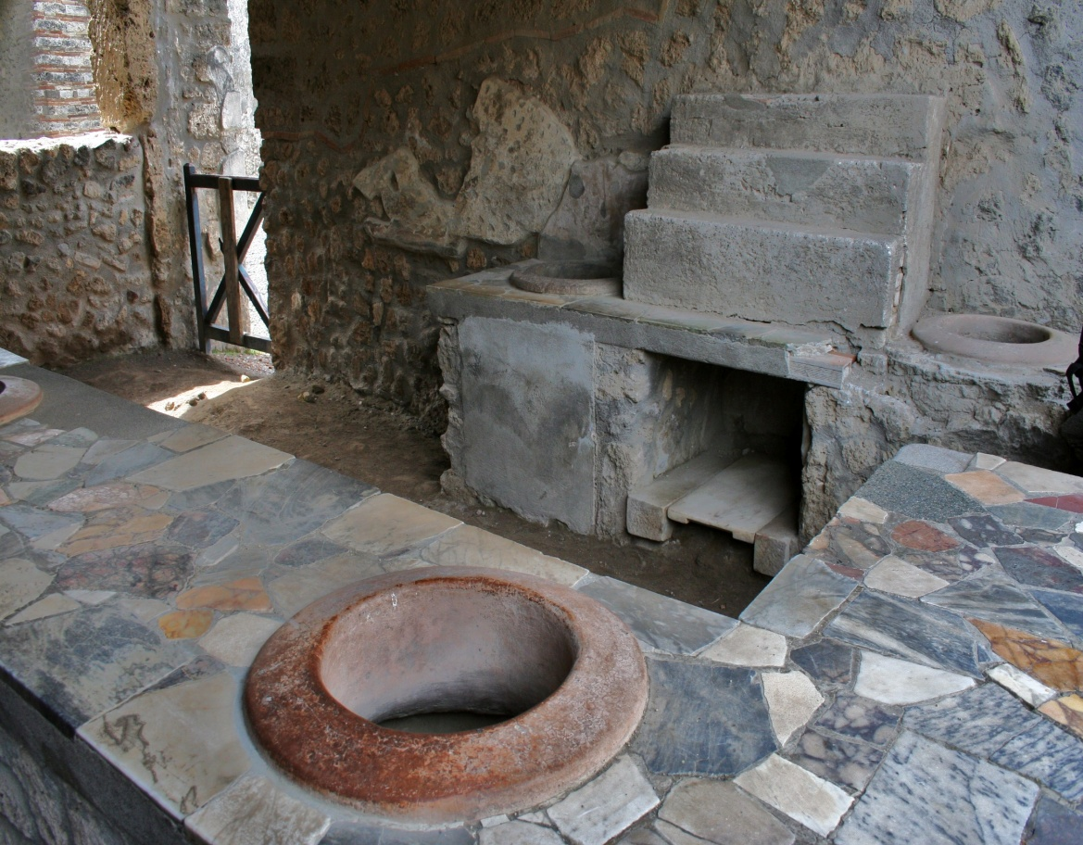
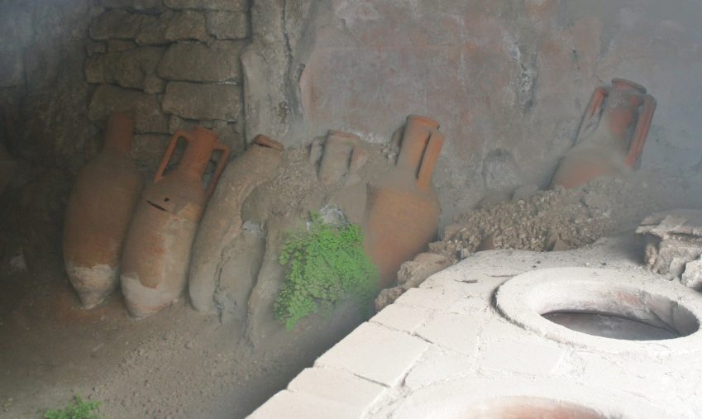
V Pompejih, pomembnem trgovskem središču na jugu Apeninskega polotoka, je veljal zakon o ponujanju obveznega prenočišča popotnikom. Vsaka hiša ob cesti je morala sprejemati goste.
Trgovine, prenočišča in hoteli so bili označeni z napisi, »reklamami«, slikami, ki so ponazarjale dejavnosti.
Ohranjene so številne »thermopolije«, OSVEŽILNE SOBE (bari), za strežbo hrane in pijače.
V luknje na strežnem pultu so
vstavljali amfore z jedačo in
pijačo.
Številne so tudi pekarne, mlini, skladišča za shranjevanje zrnja …

Slide 13
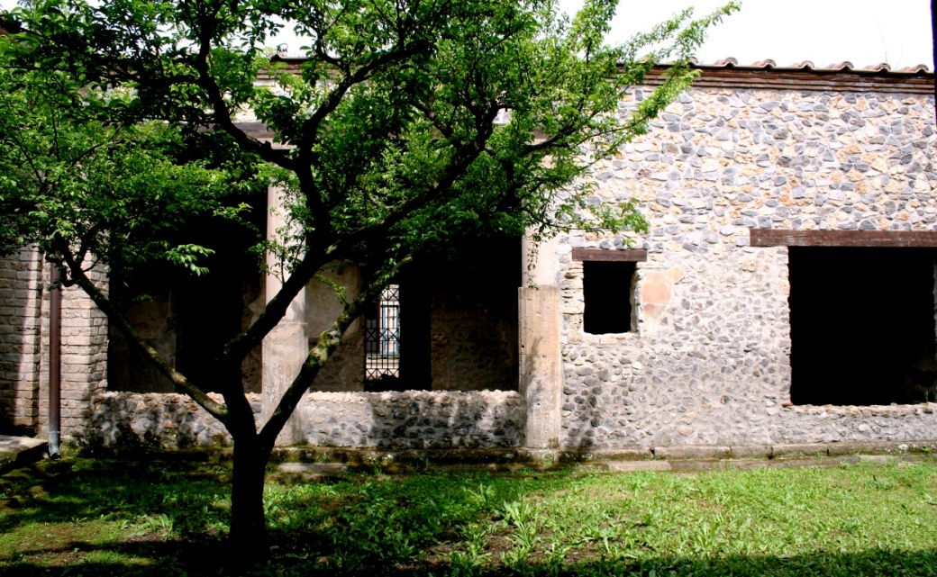
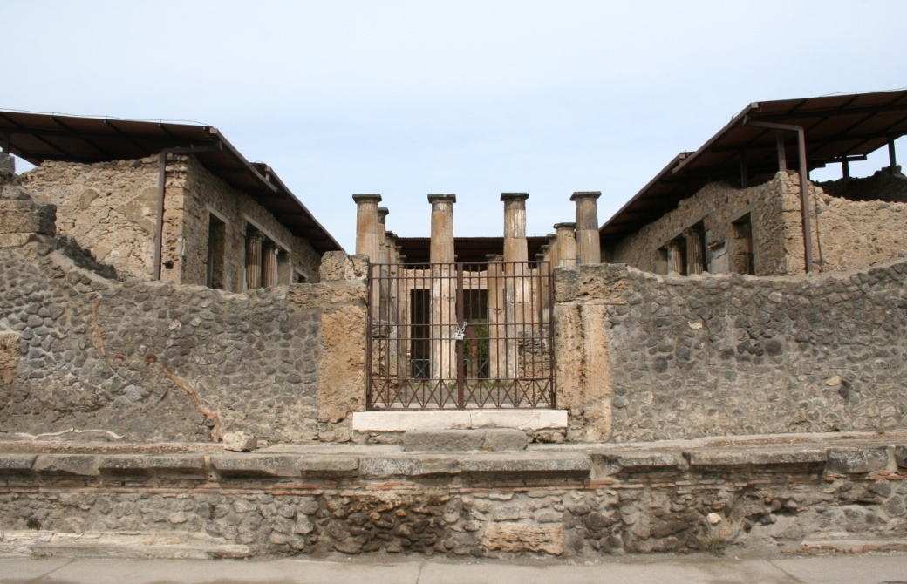
DOMUSI (premožnejše mestne stavbe) nadaljujejo helenistično gradbeno tradicijo.
POMPEJANSKA HIŠA ima značilno dvodelno zasnovo: GOSPODARSKI in
REZIDENČNI del.
Okoli osrednjega dvorišča z odprtino v strehi, ATRIJA, so bili razporejeni bivalni in gospodarski prostori.
Pozneje se uveljavi moda obdajanja notranjega vrta s stebriščem in na mesto atrija nastanejo PERISTILI.

Slide 14
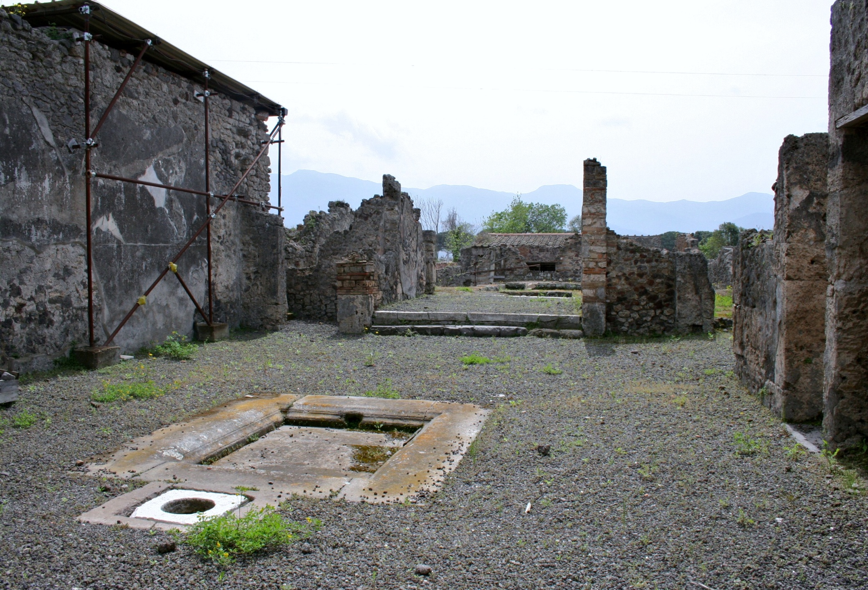
ATRIJ z bazenčkom za zbiranje deževnice – impluvium.

Slide 15
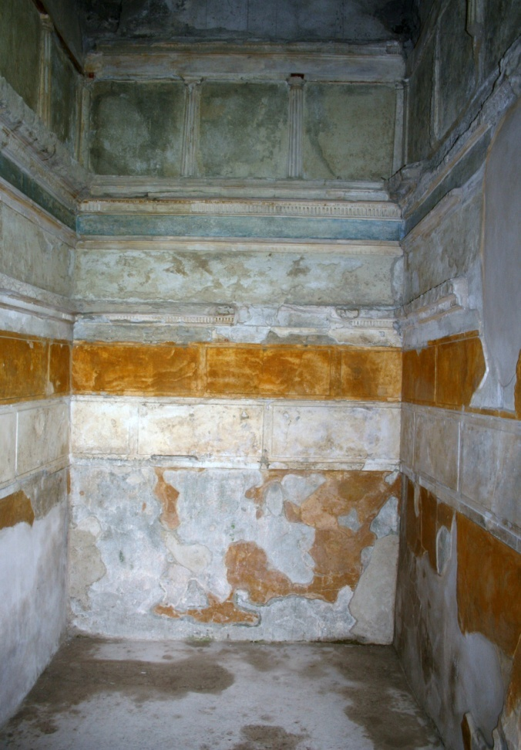
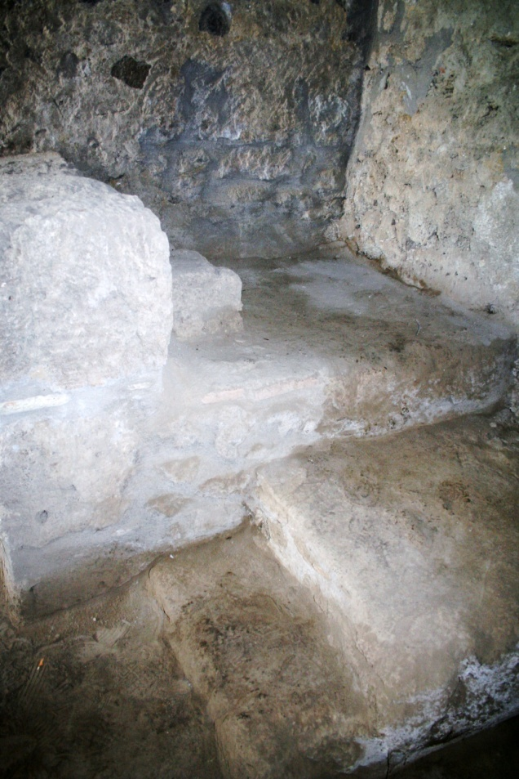
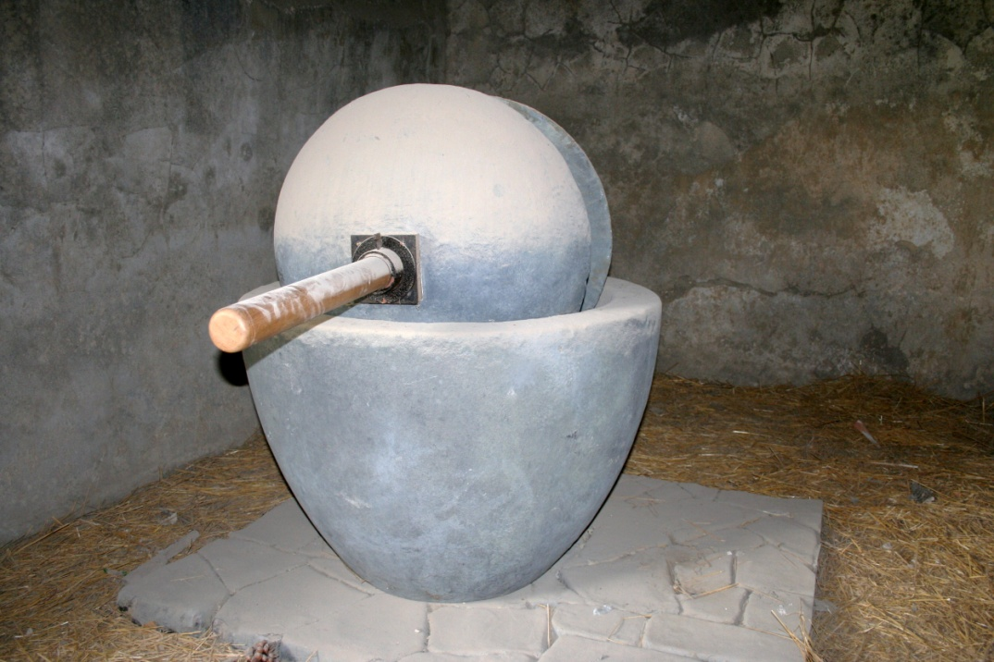
Za atrijem je bila PISARNA (tablinium), SPALNICE (cubiculum), JEDILNICA (triclinium), DNEVNE SOBE (oecus), prostori namenjeni služinčadi, kuhinja, shrambe, klet, kopalnice – zasebne terme, stranišča.
Soba s stensko poslikavo
Kopalniški – straniščni prostor
Shramba s stiskalnico

Slide 16
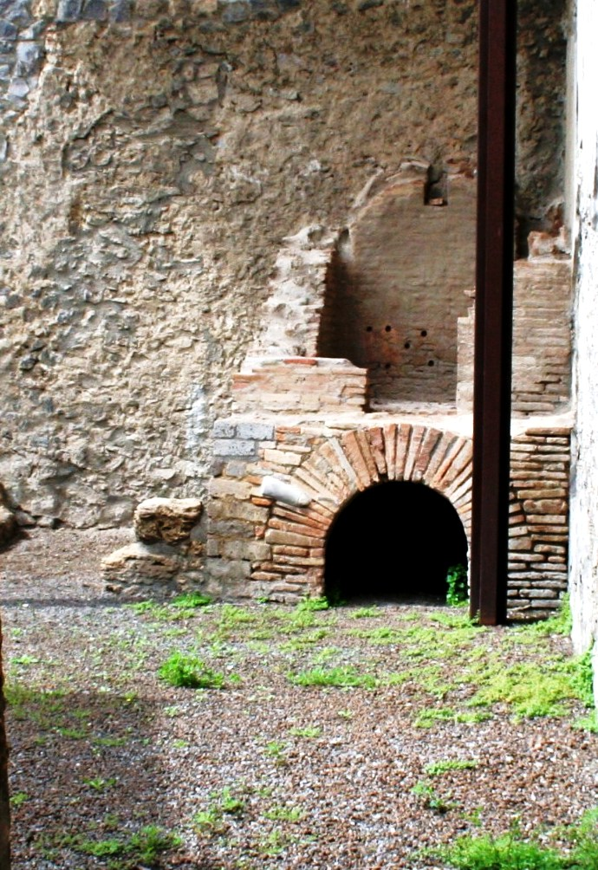
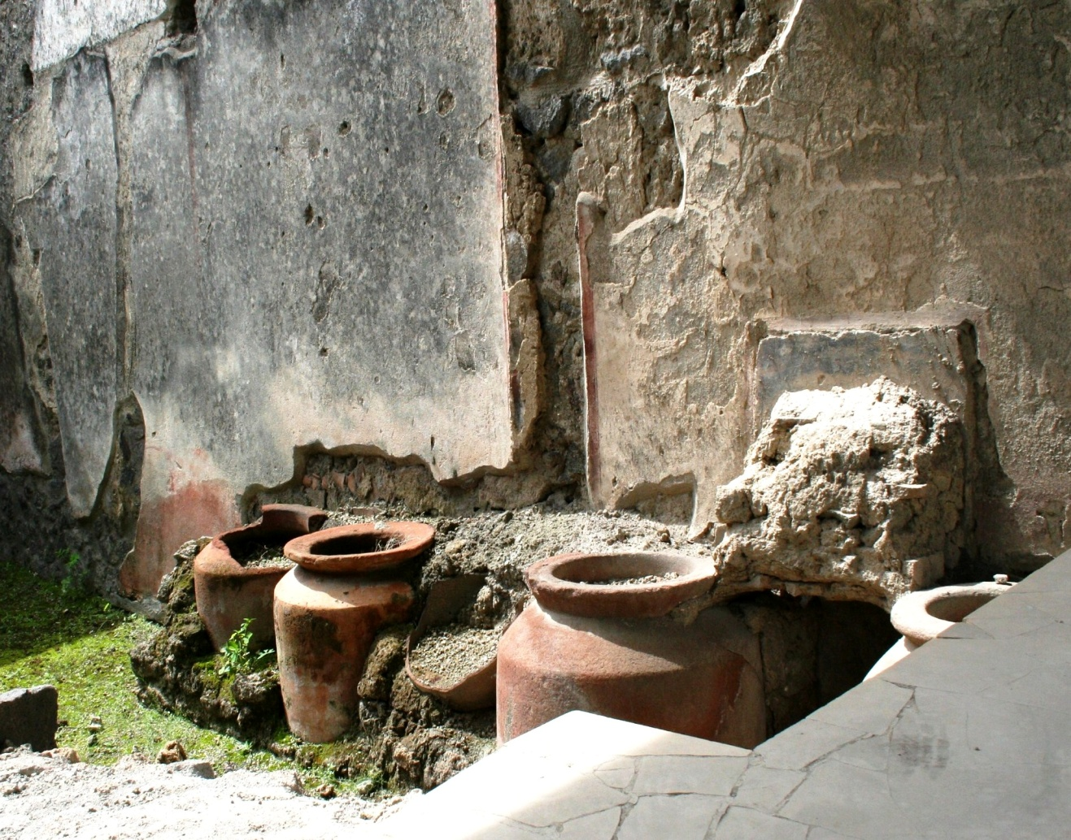

Slide 17
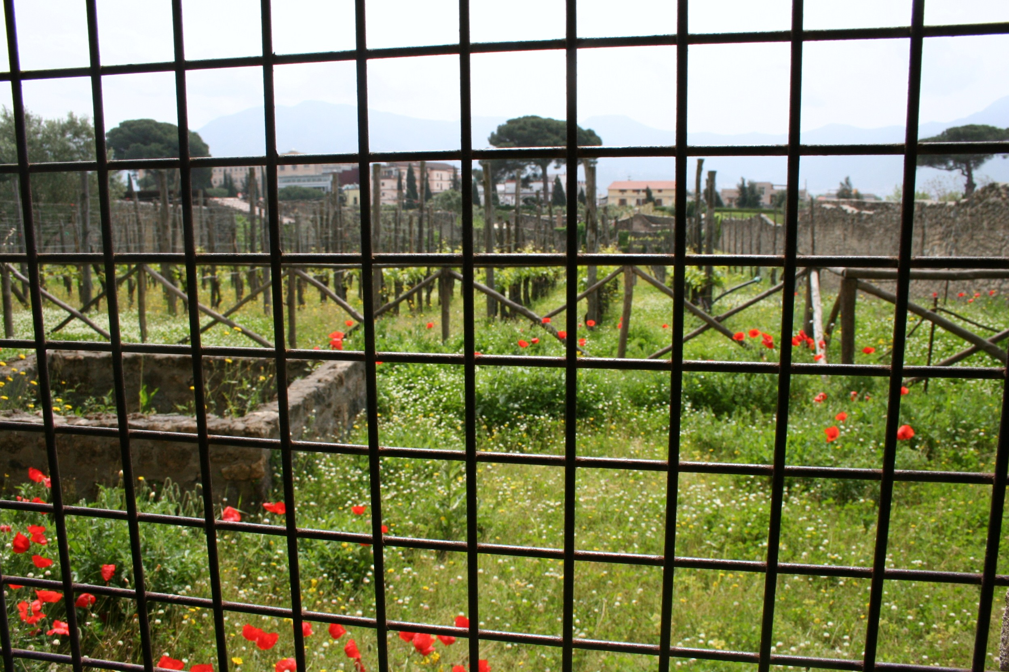
Za hišami so bili ponavadi lepo urejeni VRTOVI in vinogradi.
Ugodno podnebje in rodovitna vulkanska prst sta pripomogla k pridelavi presežkov za
trgovanje.

Slide 18
Prvine rimske
arhitekture
(novosti v gradbeništvu)
NOVI GRADBENI
MATERIJALI:
beton,
malta,
opeka,
strešniki.
ZAHTEVNE OBLIKE:
lok,
obok,
kupola,
drsna vrata,
talno ogrevanje.
NAČINI OKRAŠEVANJA:
okraševanje zunanjih
zidov z reliefi,
stebri in polstebri,
»oblaganje« betonskih
sten s kamnitimi
ploščami …

Slide 19
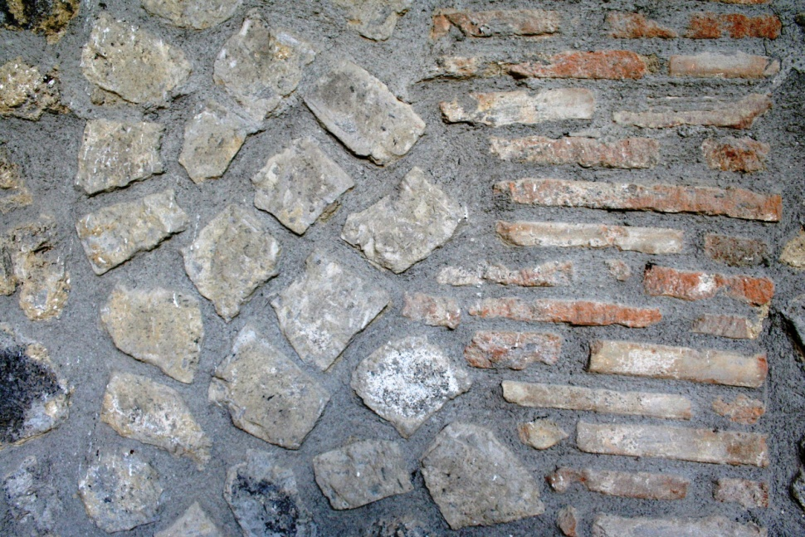
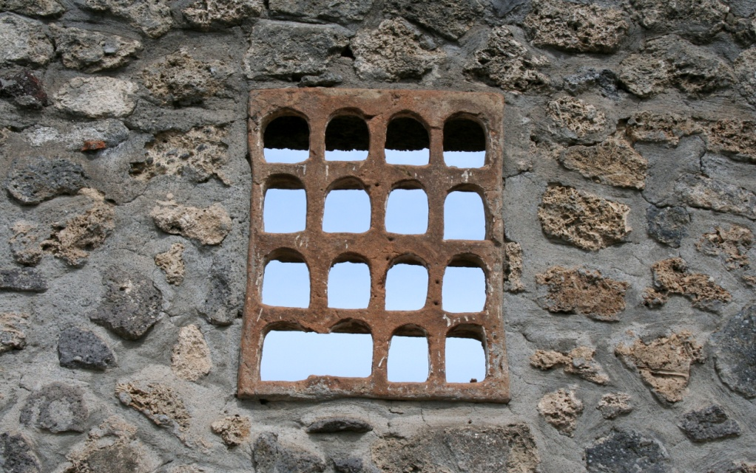
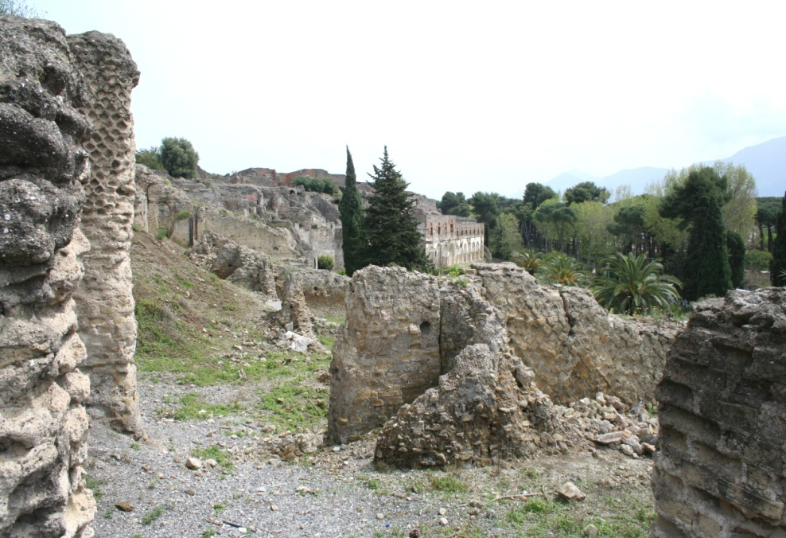
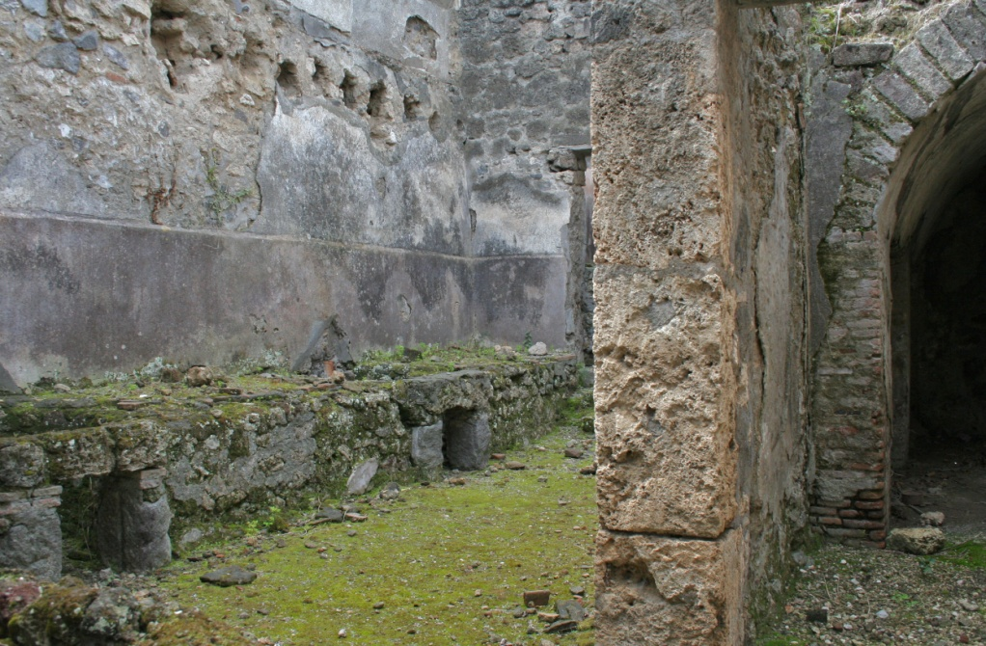
Gradbeni materiali v bivalni arhitekturi manjših mest: beton in malta s primešanim kamenjem, opeka, strešniki, marmor pa le za najpomembnejše javne stavbe in templje.

Slide 20
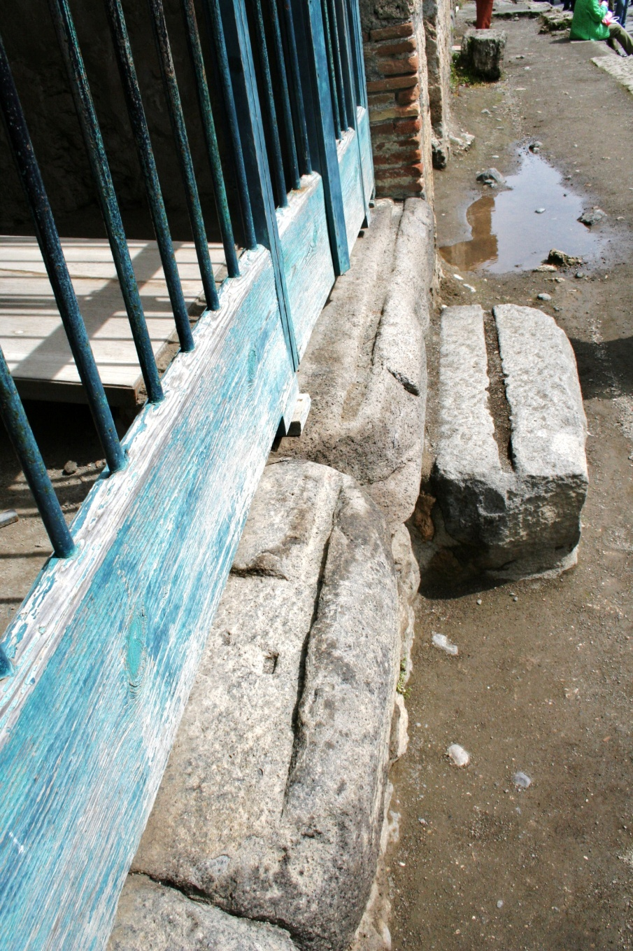
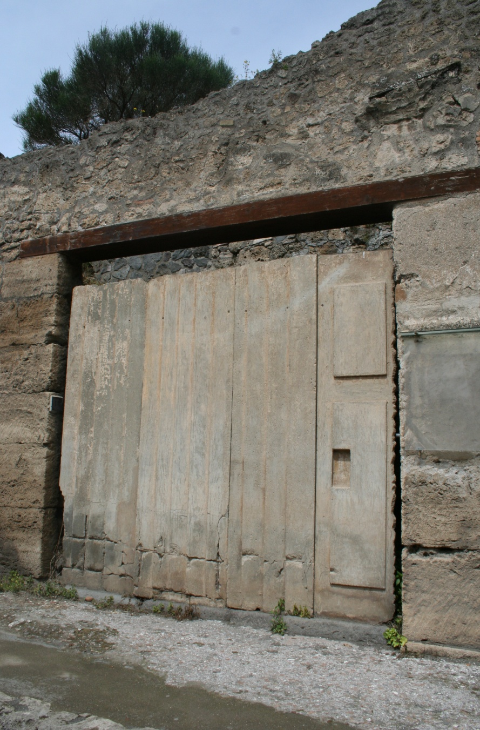
Mojstrstvo v racionalizaciji prostora in tehničnih rešitvah predstavlja vgradnja
DRSNIH VRAT .

Slide 21
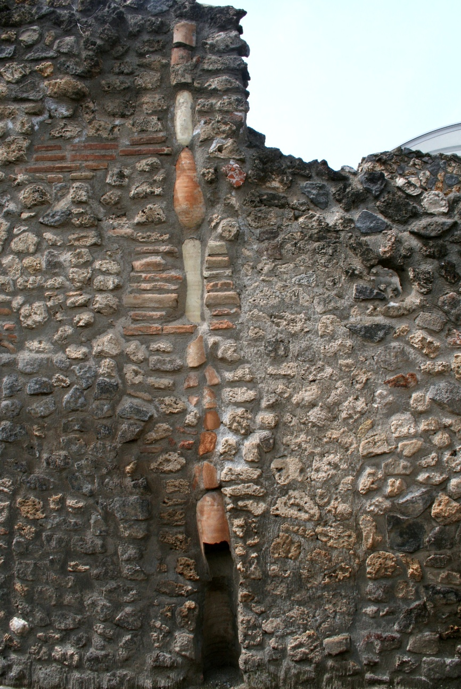
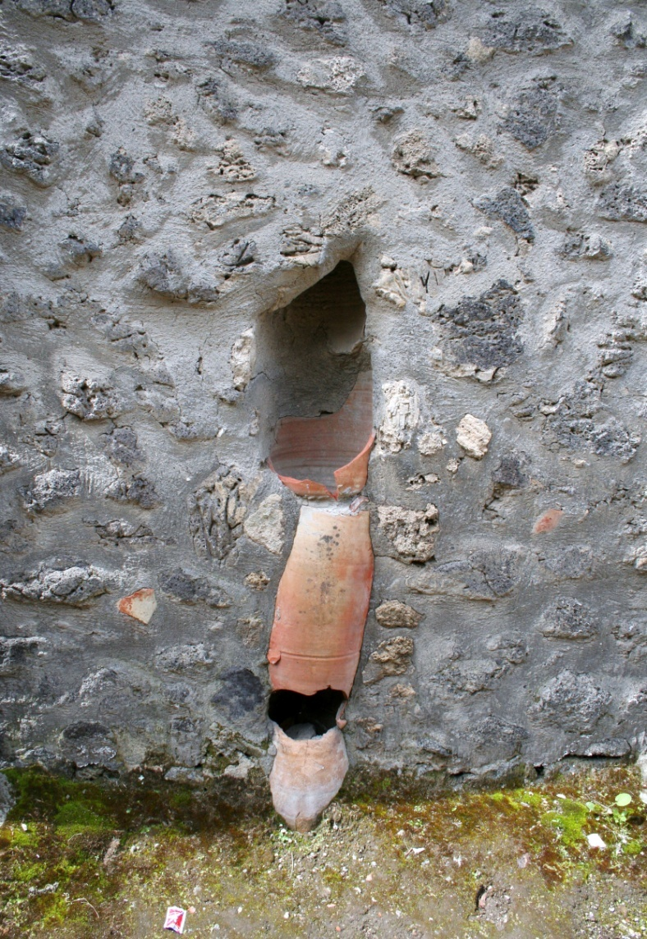
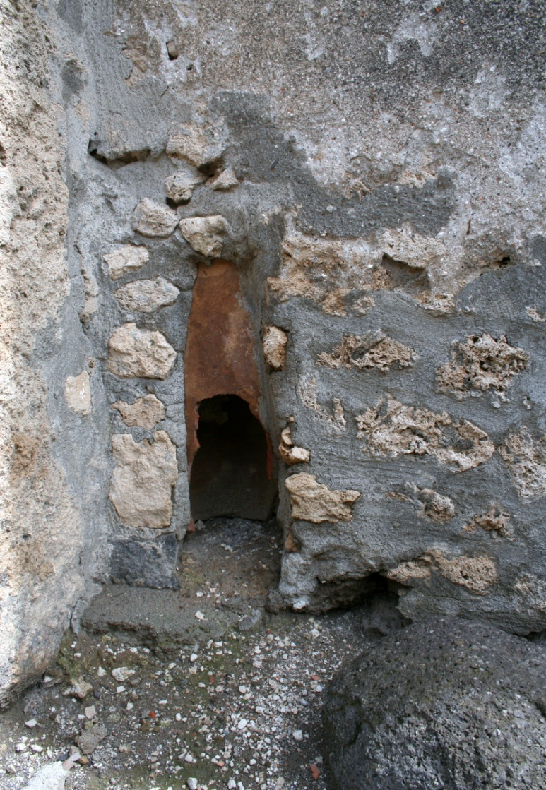
Zaradi pogostih orografskih padavin, so meščani Pompejev skrbno in spretno urejali odtoke meteornih voda s cestišč, kot tudi hišnih streh.

Slide 22
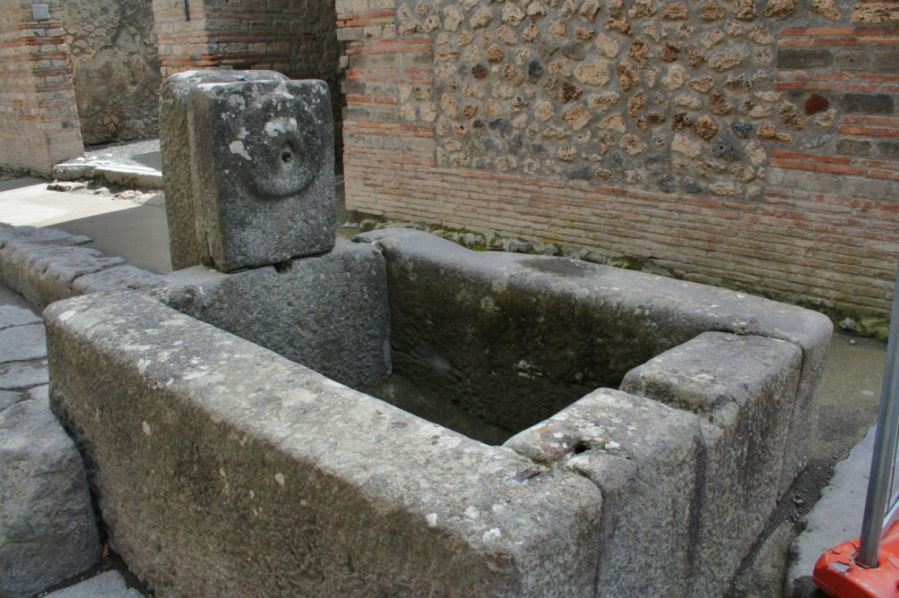
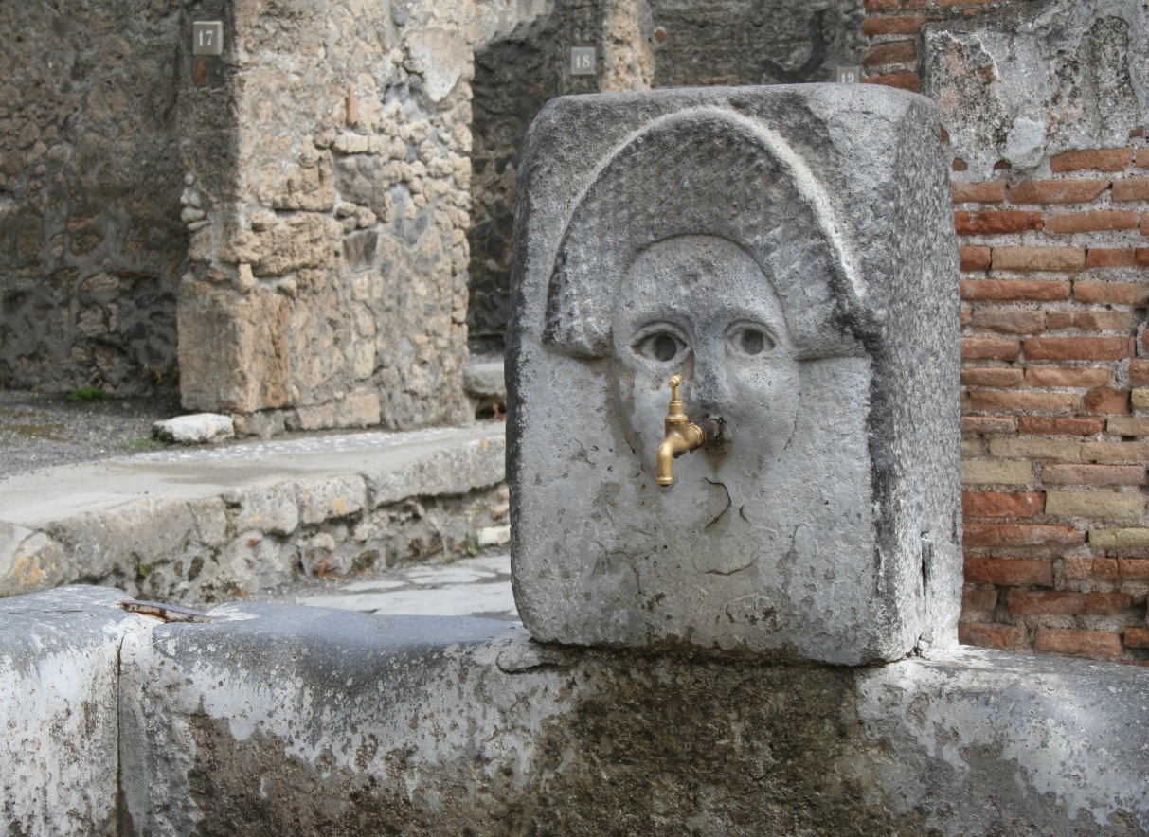
Ena najpomembnejših pridobitev rimskega infrastrukturnega inženirstva so JAVNI VODNJAKI.
Revnejšim prebivalcem insul so javni vodnjaki predstavljali edini vir sveže, pitne vode.
Osnovno higieno so vzdrževali v javnih kopališčih in termah, ki so bile tudi pomembno mesto družabnega življenja.
Premožni so imeli tudi manjše, zasebne terme.

Slide 23
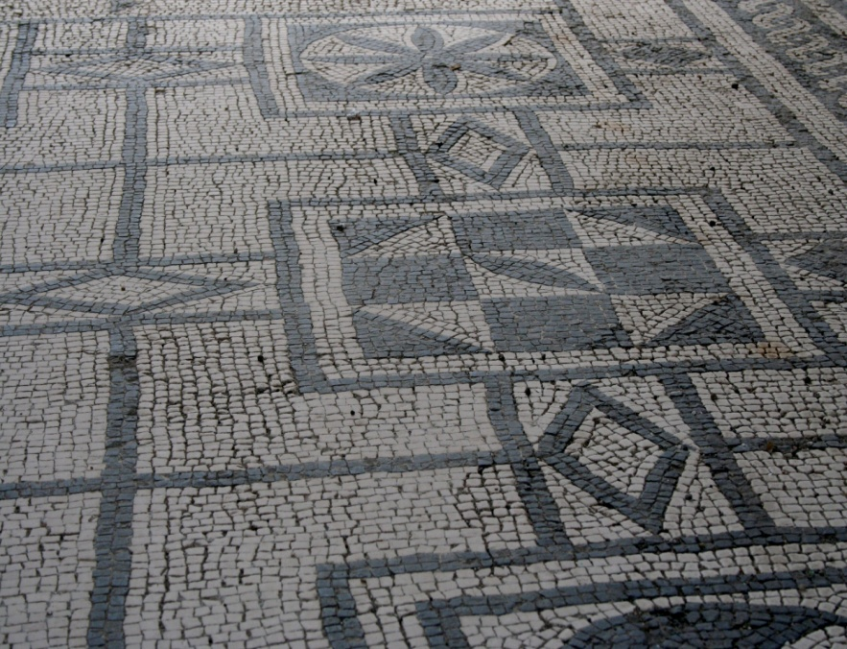
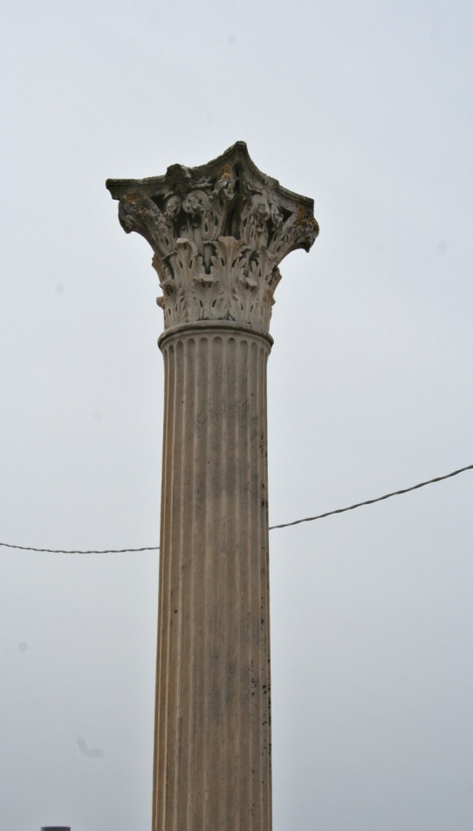
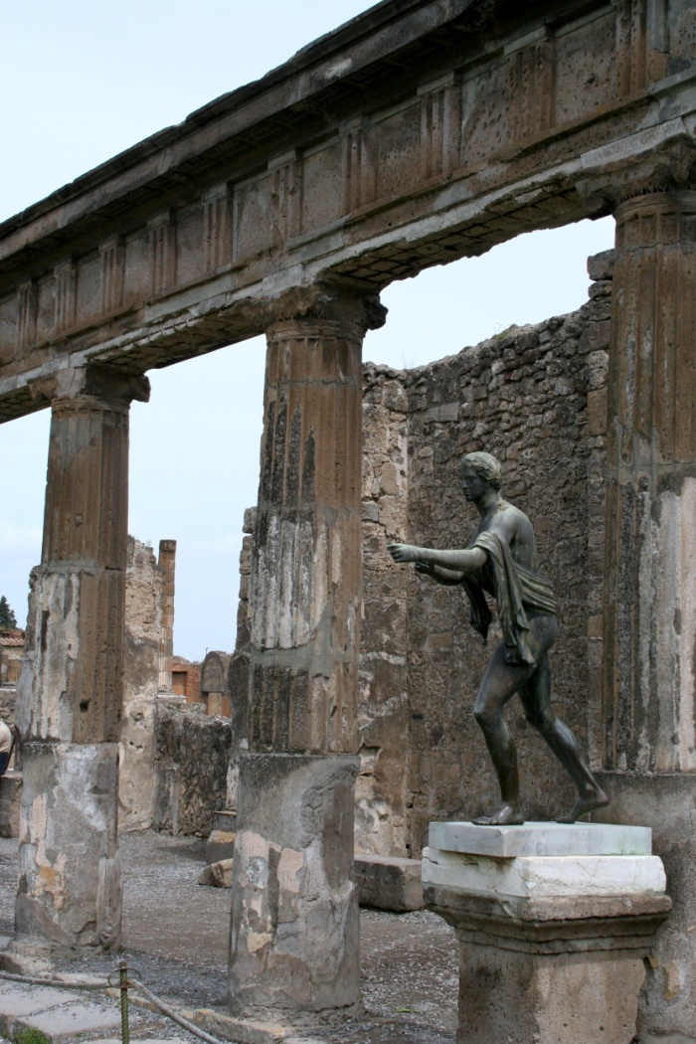
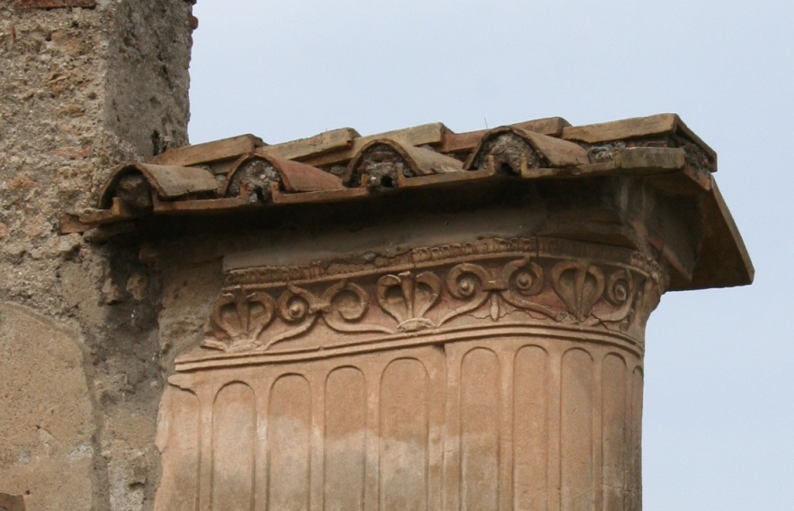
Okraševanje fasad, tal, notranjih sten in dvorišč: freske, mozaiki in stebri.

Slide 24
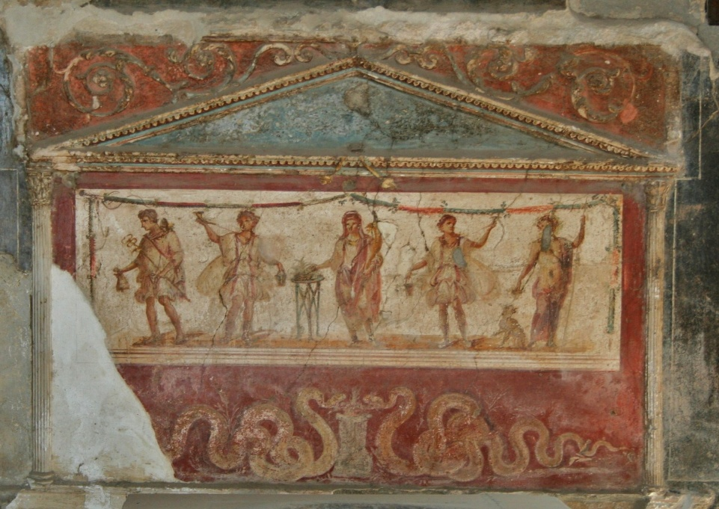
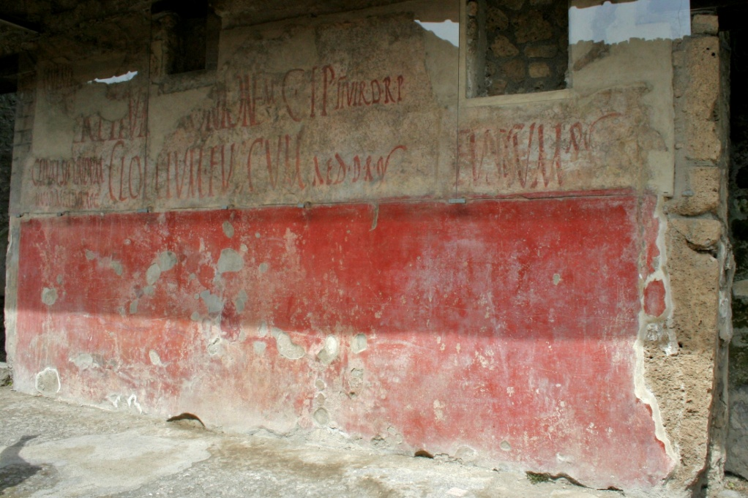
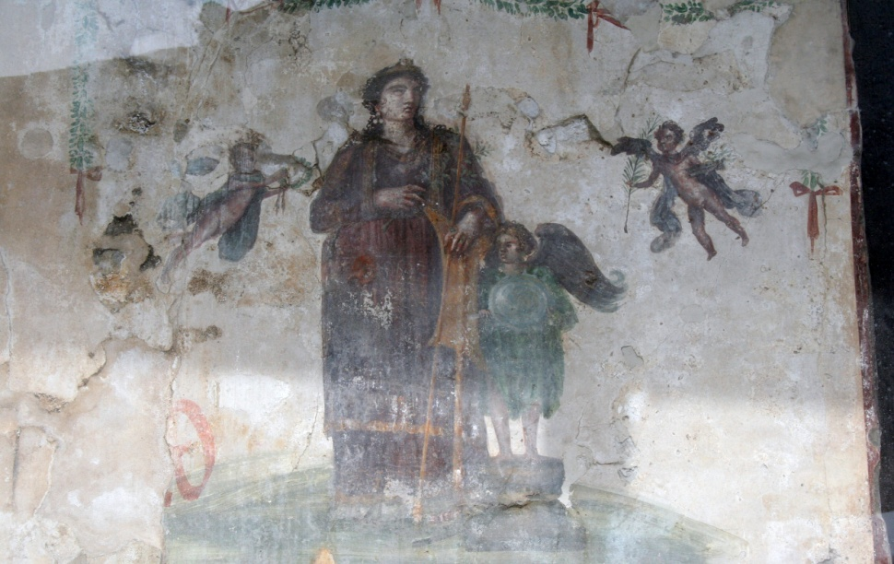
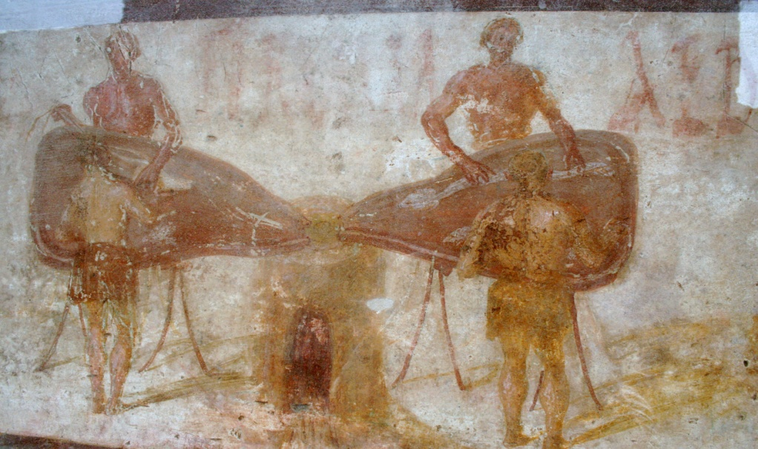
V umetnostni zgodovini se je uveljavil izraz »POMPEJANSKO RDEČA barva«, izhajajoč iz prav posebnega odtenka na freskah. S freskami so okraševali stene, poročali o dejavnostih, vodili predvolilno propagando in celo javno sramotili izgrednike.

Slide 25
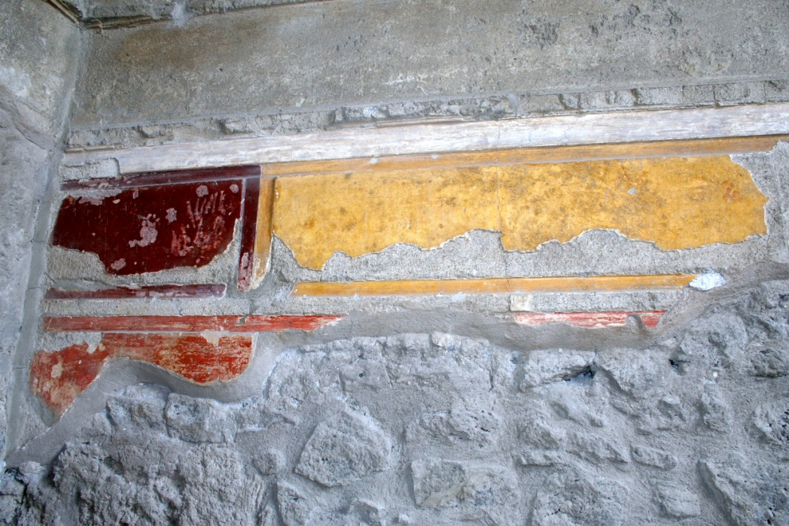
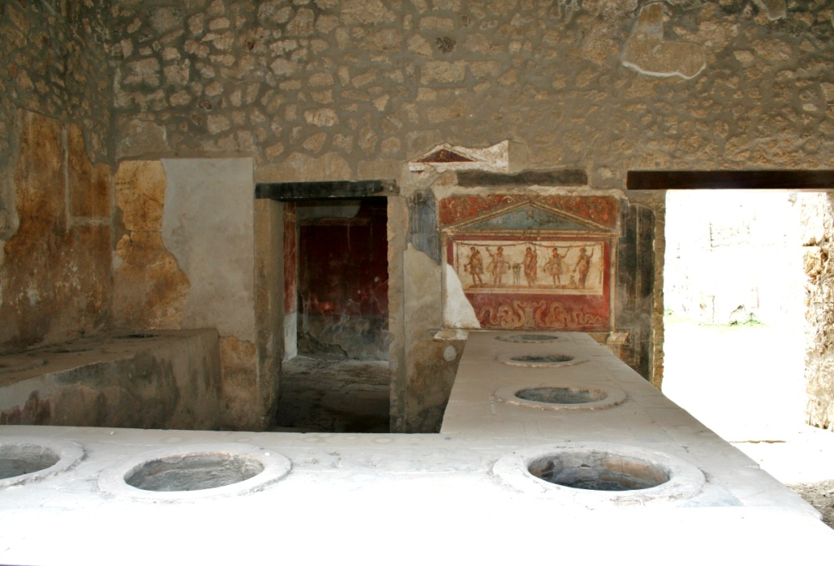
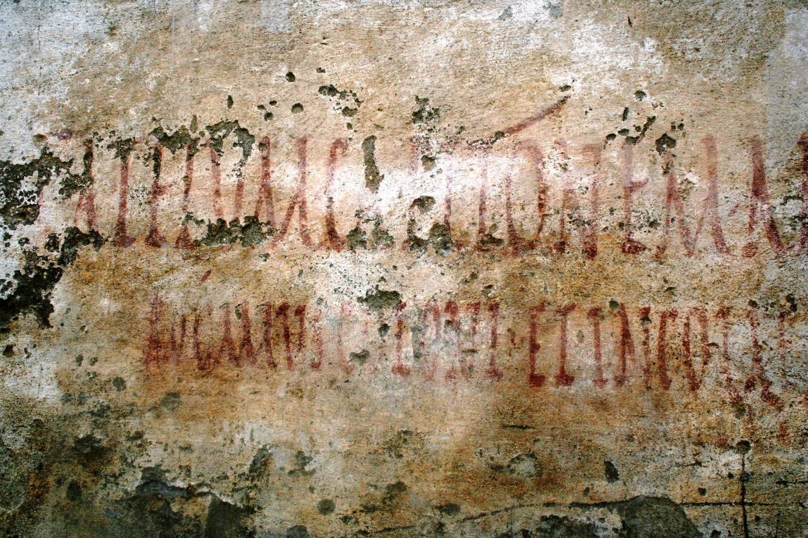

Slide 26
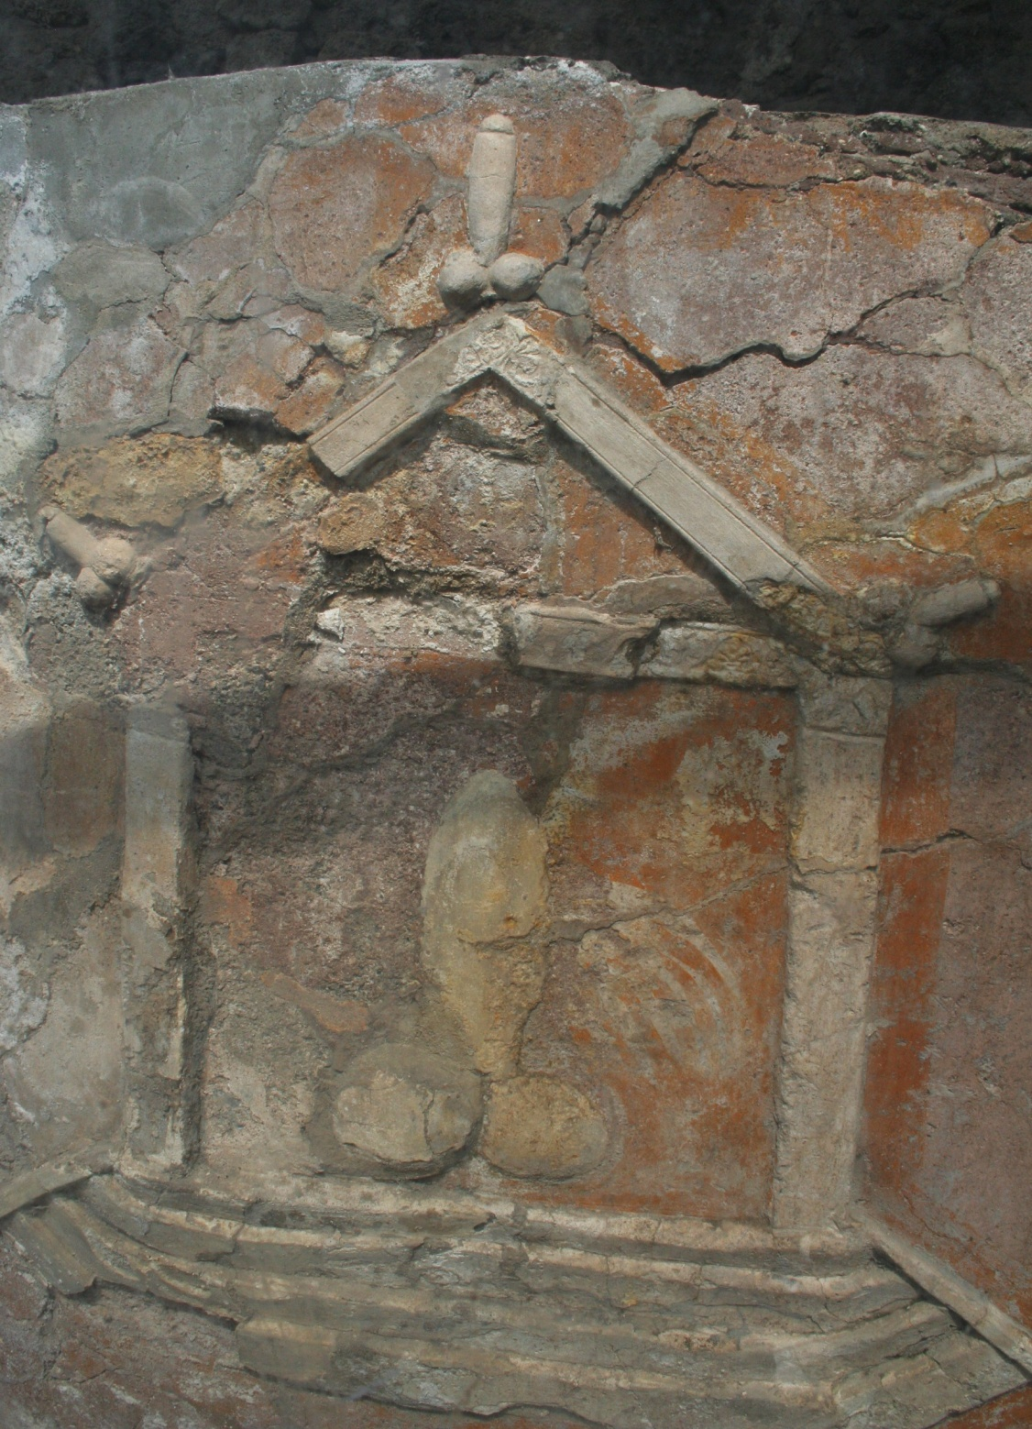
Med pomembne simbole Pompejev sodi FALUS.
Obstaja več razlag za njegovo upodabljanje.
Eni ga imajo za simbol rodovitnosti, ki je bila za prebivalce, odvisne od prodaje zelenjave in sadja, izrednega pomena.
Drugi ga imajo za simbol, ki ščiti smrtnike pred boginjo maščevanja – NEMEZIS.

Slide 27
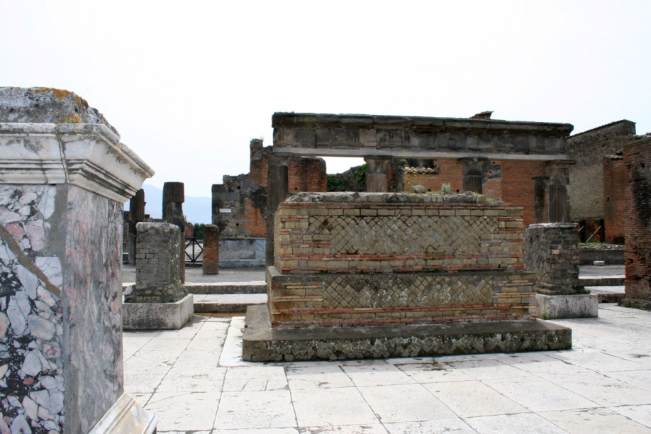
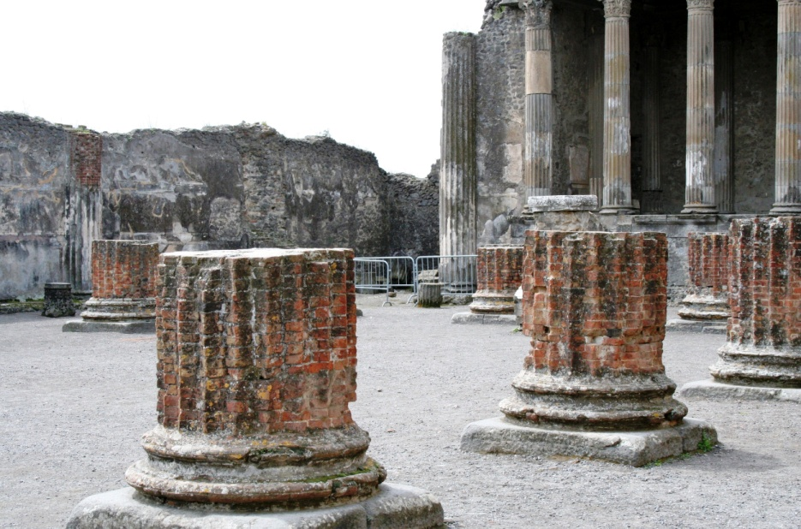
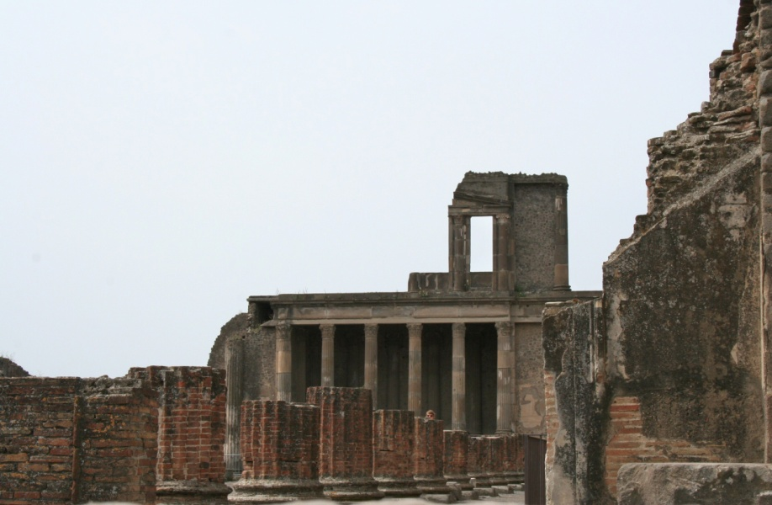

FORUM je osrednji del rimskih mest z javnimi stavbami in templji. V Pompejih sta stala dva. Z osrednjega foruma, zgrajenega na najvišji točki Pompejev, se je odpiral razgled proti zalivu v ospredju in Vezuvu v ozadju. Pomembne javne stavbe so bile BAZILIKA in TEMPLJI .

Slide 28

Le najpomembnejše javne stavbe in templji so bili zgrajeni iz marmorja – tempelj na pompejanskem forumu.

Slide 29


Izven ožjega mestnega jedra je bilo mestno pokopališče z grobnicami premožnejših meščanskih družin.

Slide 30

Ob mestnem obzidju je bil tudi amfiteater, saj znotraj obzidja, zaradi goste naselitve, ni bilo prostora za tovrstno monumentalno gradnjo.

Slide 31

Dne 12. avgusta leta 79 se je zatresla gora in mogočni Vezuv je začel bruhati. Piroklastični izbruh, dež majhnih kamenčkov, je pokril mesto, ki je cvetelo več stoletij, z do 30 metrov debelo plastjo. Življenje se je ustavilo, mesto izginilo za dolga stoletja. Pepel ga je konzerviral.

Slide 32

Arheološka izkopavanja Pompejev še zdaleč niso končana. Tudi še niso dani vsi odgovori na vprašanja o življenju mesta pod Vezuvom, ki so ga sprva naselili Oski, za njimi Grki, Samniti, Etruščani in nazadnje Latini.

Slide 33
Prezentacijo pripravila:
Majda Anders, Gimnazija Murska Sobota
Fotografije: Majda Anders
December, 2008

